Slide 1

Государственное бюджетное учреждение культуры
«БЕЛГОРОДСКАЯ ГОСУДАРСТВЕННАЯ ФИЛАРМОНИЯ»
Директор - Боруха Светлана Юрьевна

Slide 2
Белгородская государственная филармония – это:
331 000 концертов в 2018 году
5 оркестров, 1 ансамбль песни и танца, 1 театр танца, 5 ансамблей
379 артистов, в том числе 1 народный артист, 4 заслуженных артистов, 2 заслуженных деятеля искусств, 5 заслуженных работников культуры
3 концертных зала, 1 конференц-зал,
гостиница на 20 двухместных номеров
офисный центр на 8 кабинетов

Slide 3
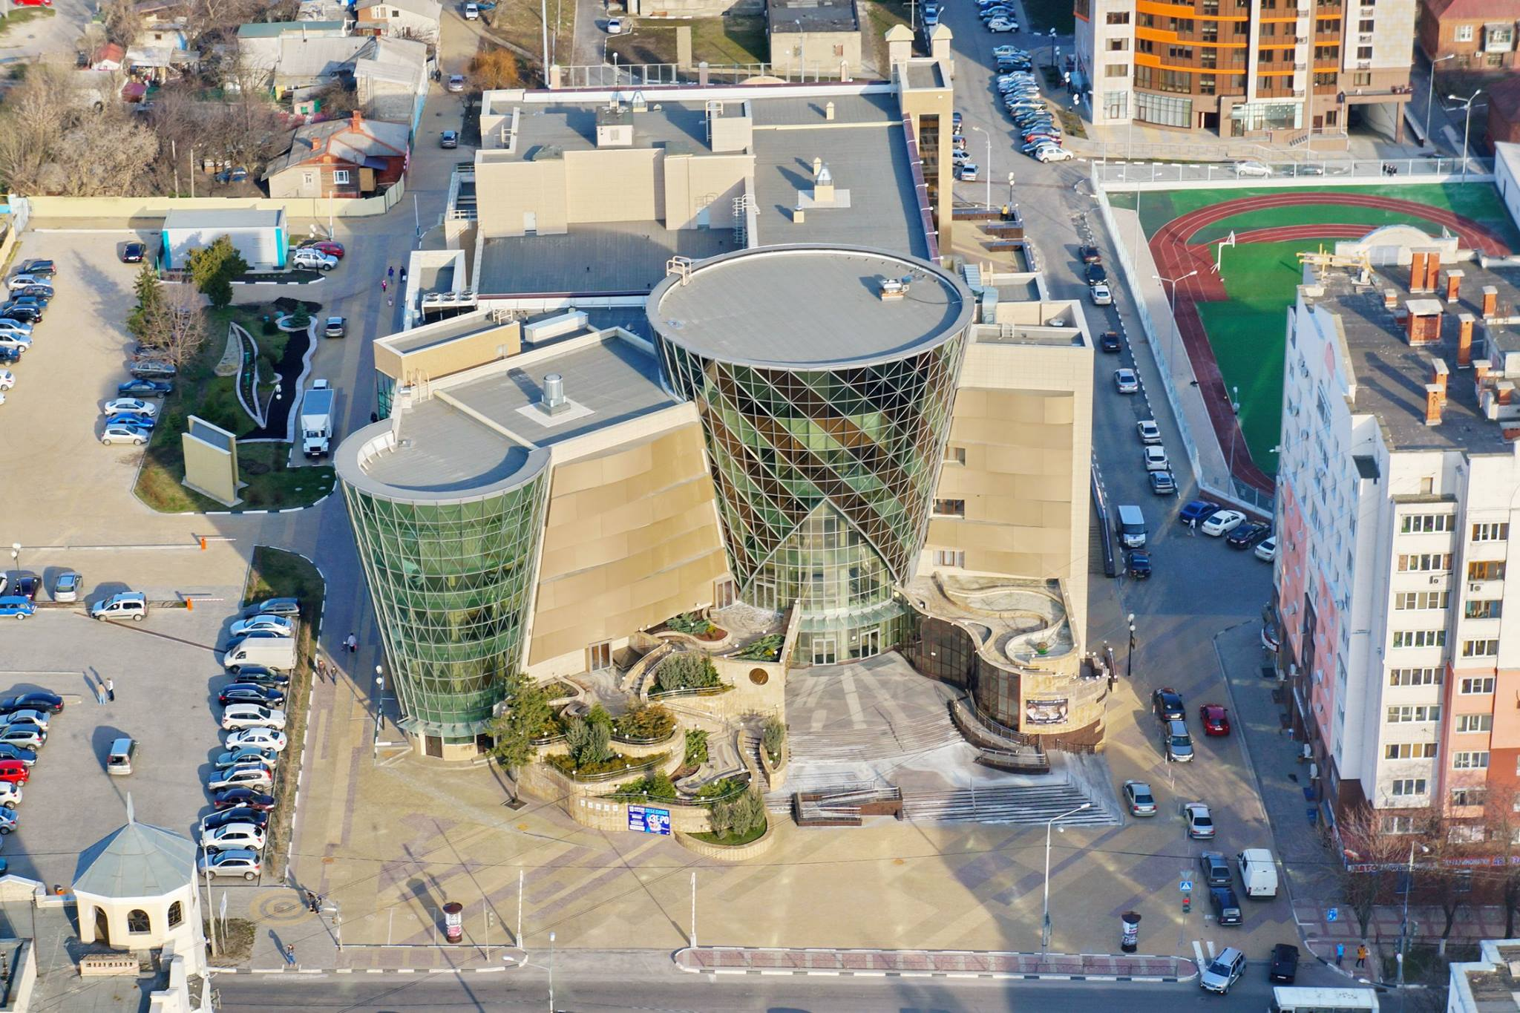
Филармония – архитектурная достопримечательность, гордость города
Фото Вадим Радченко
Notes:
Здание филармонии реконструировано в 2010 году на базе бывшего ДК Железнодорожников

Slide 4
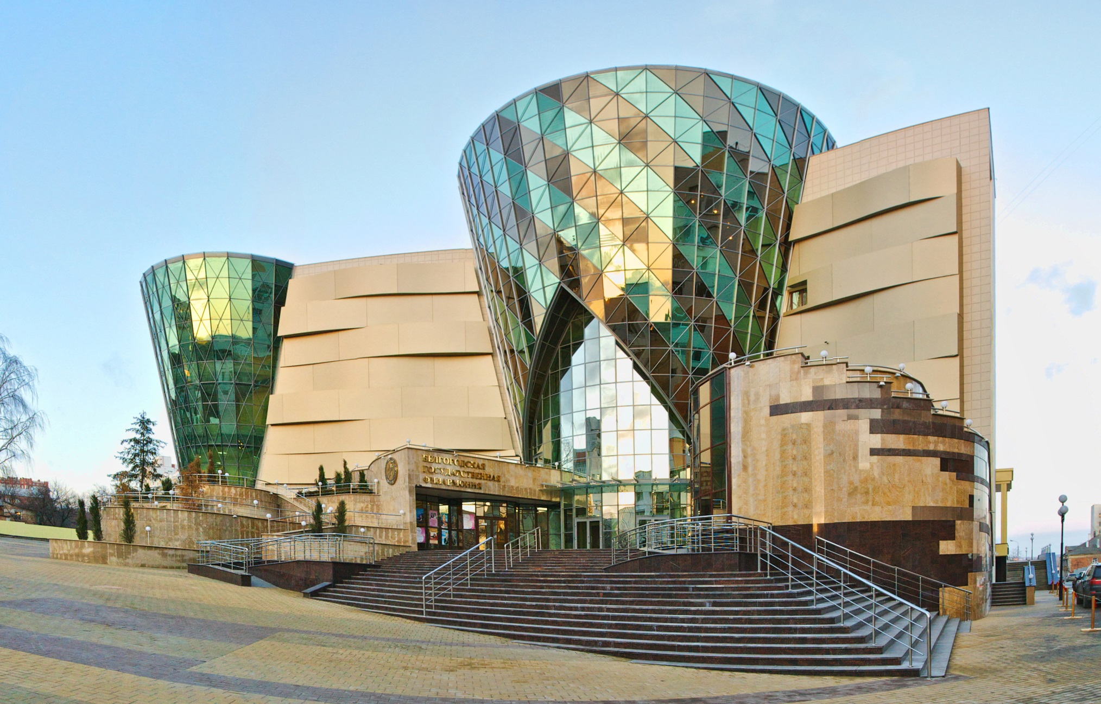
Прекрасные концертные залы филармонии

Slide 5
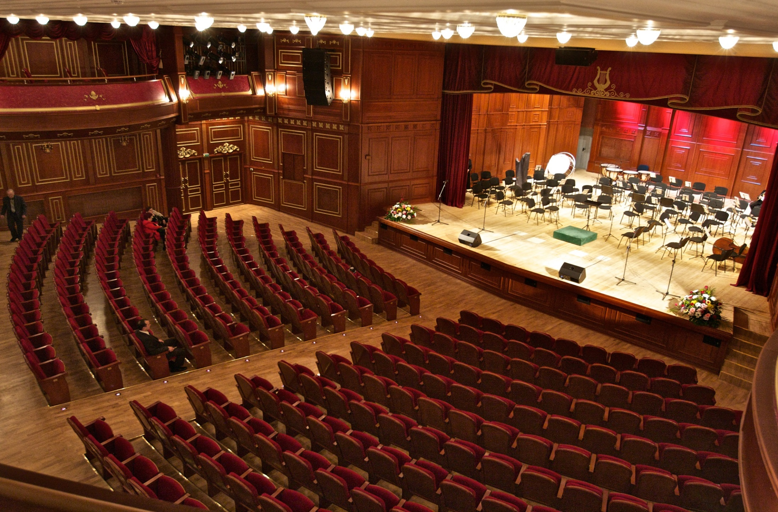
Большой зал, 580 мест

Slide 6
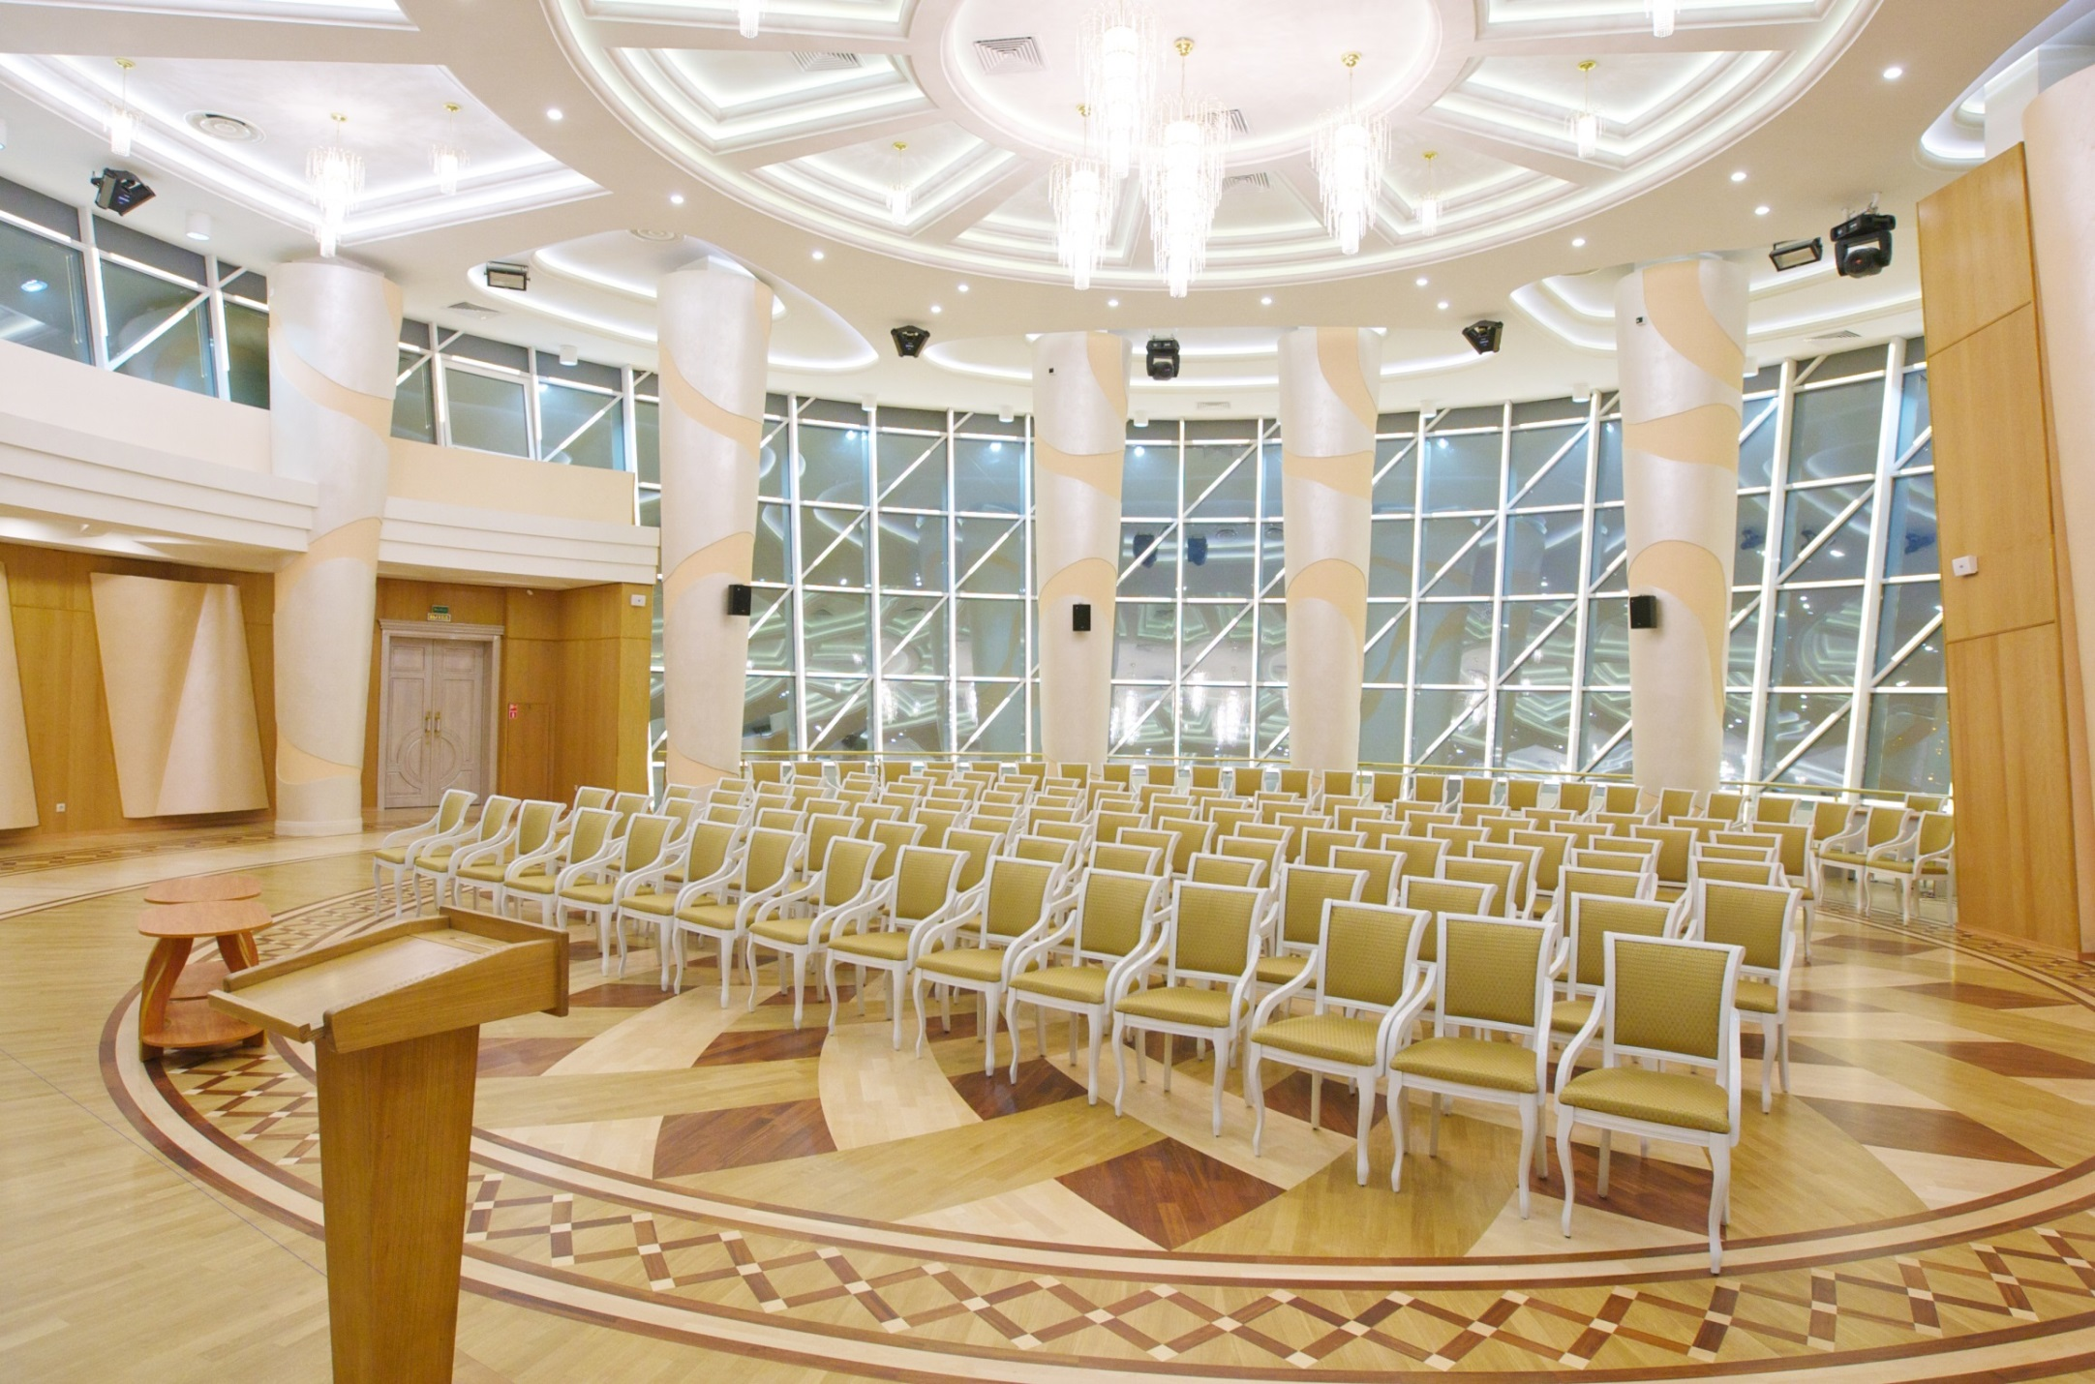
Малый зал
250 мест, мобильность, система звукоусиления, мультимедиа оборудование

Slide 7
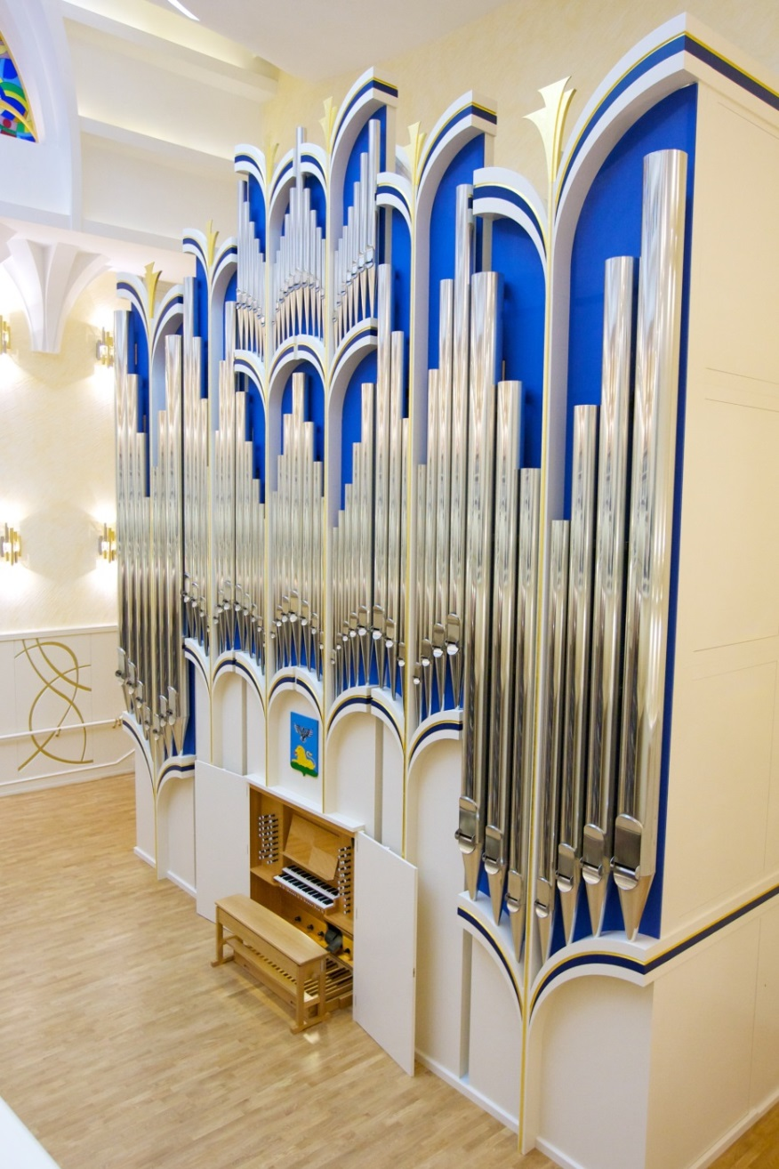
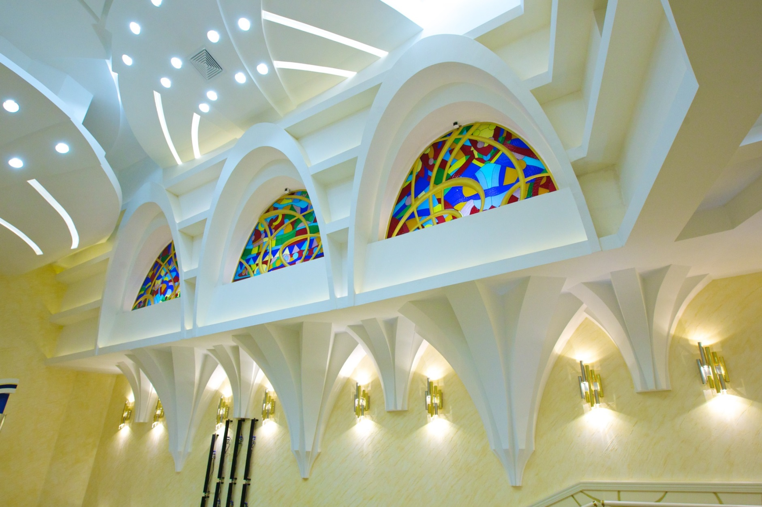
Органный зал
180 мест

Slide 8
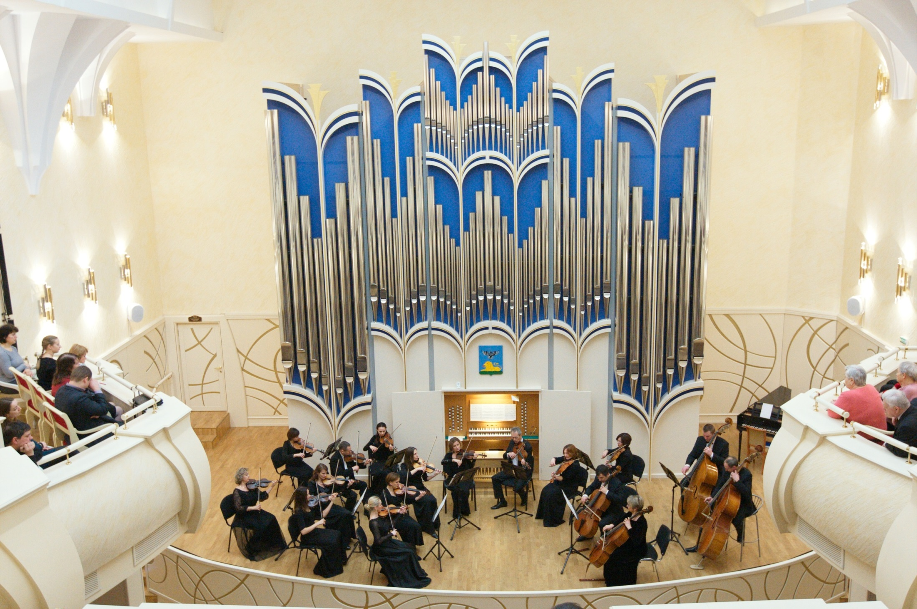

Slide 9
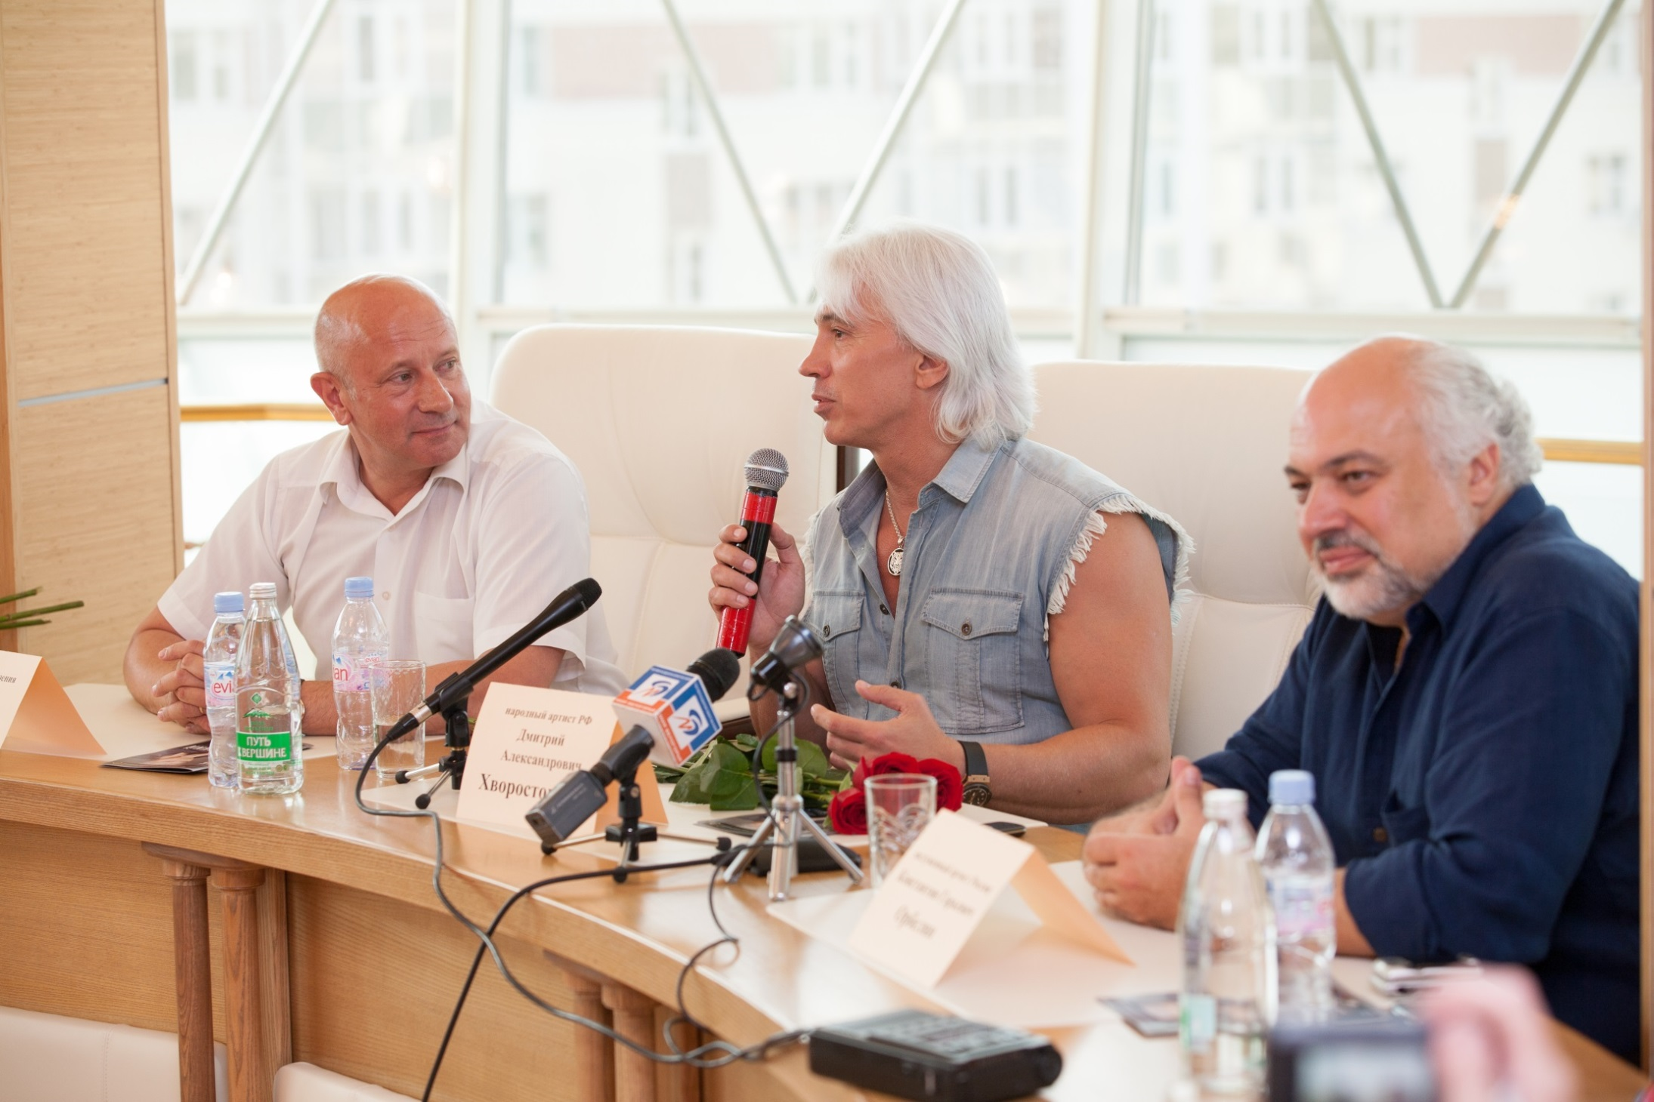
Конференц-зал
14 мест, конференц-система, мультимедиа оборудование

Slide 10
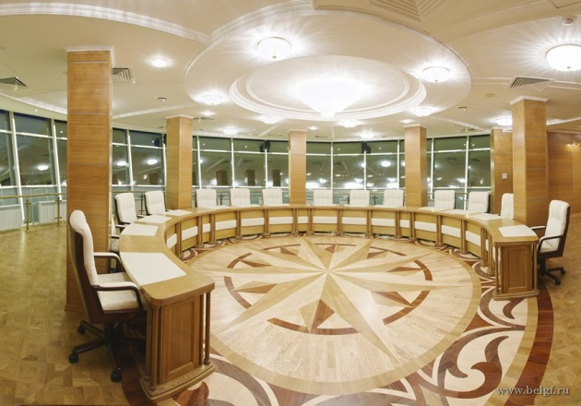
Конференц-зал – отличное место для бизнес-конференций!

Slide 11
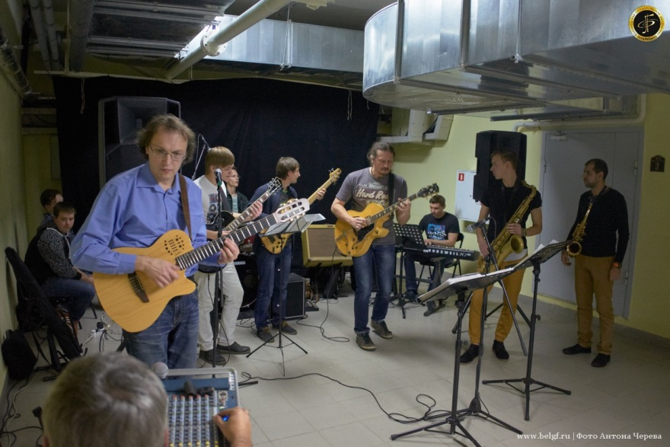
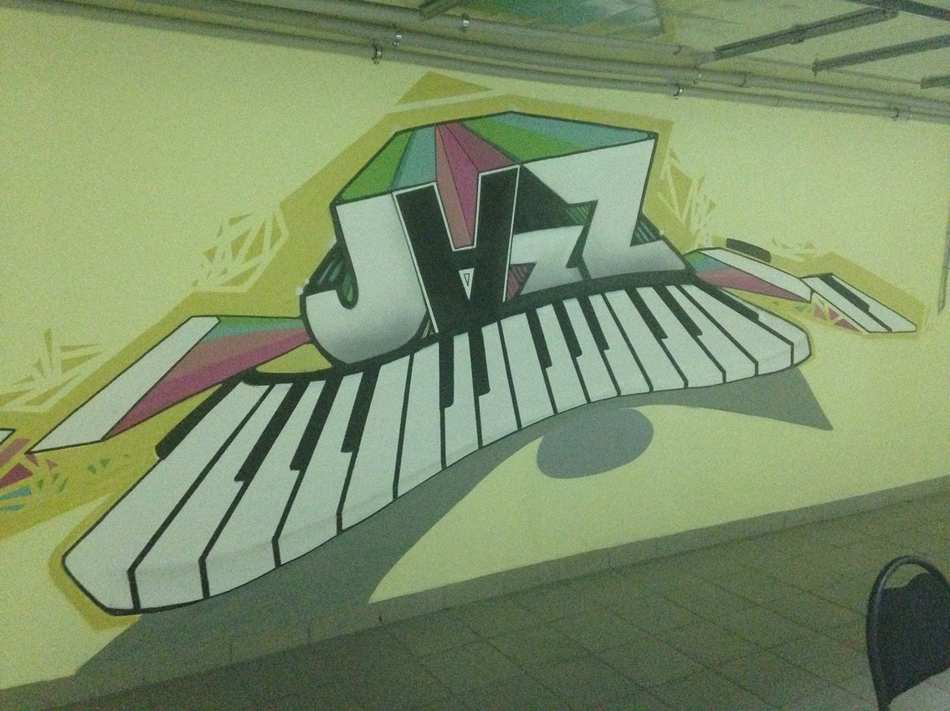
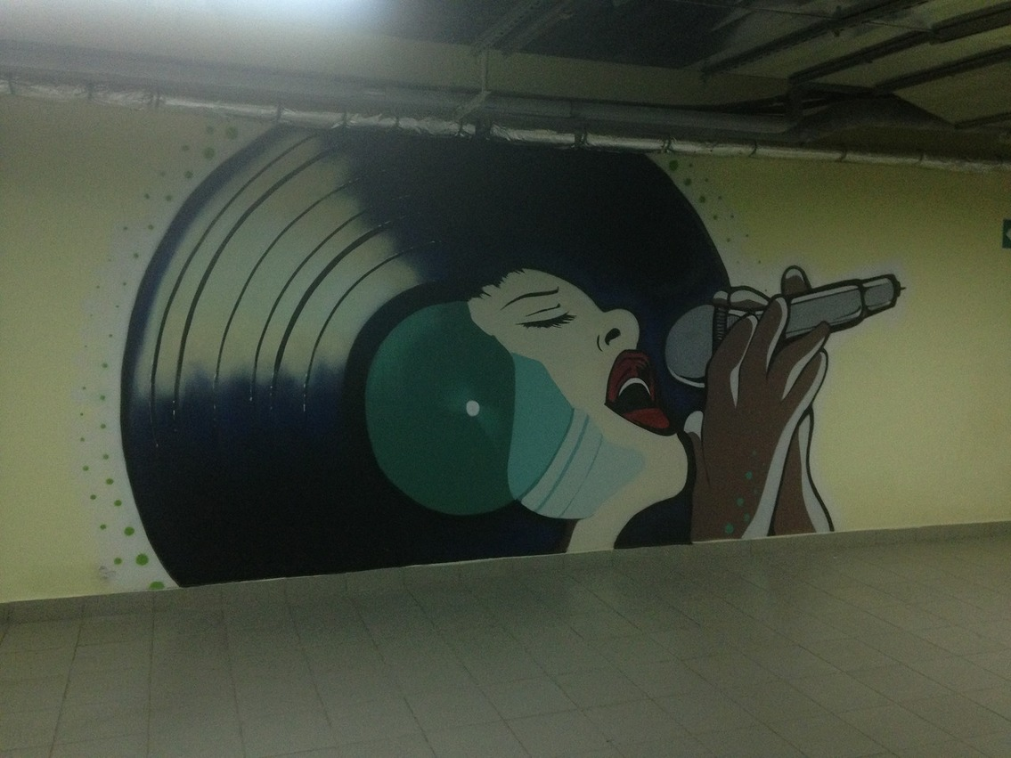
Андеграунд – лофт пространство для проведения джазовых джемов, литературных слэмов
ФОТО стены с девушкой
До 70 мест

Slide 12
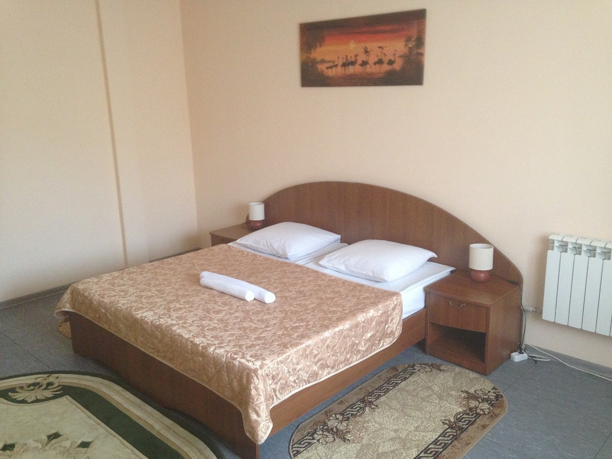
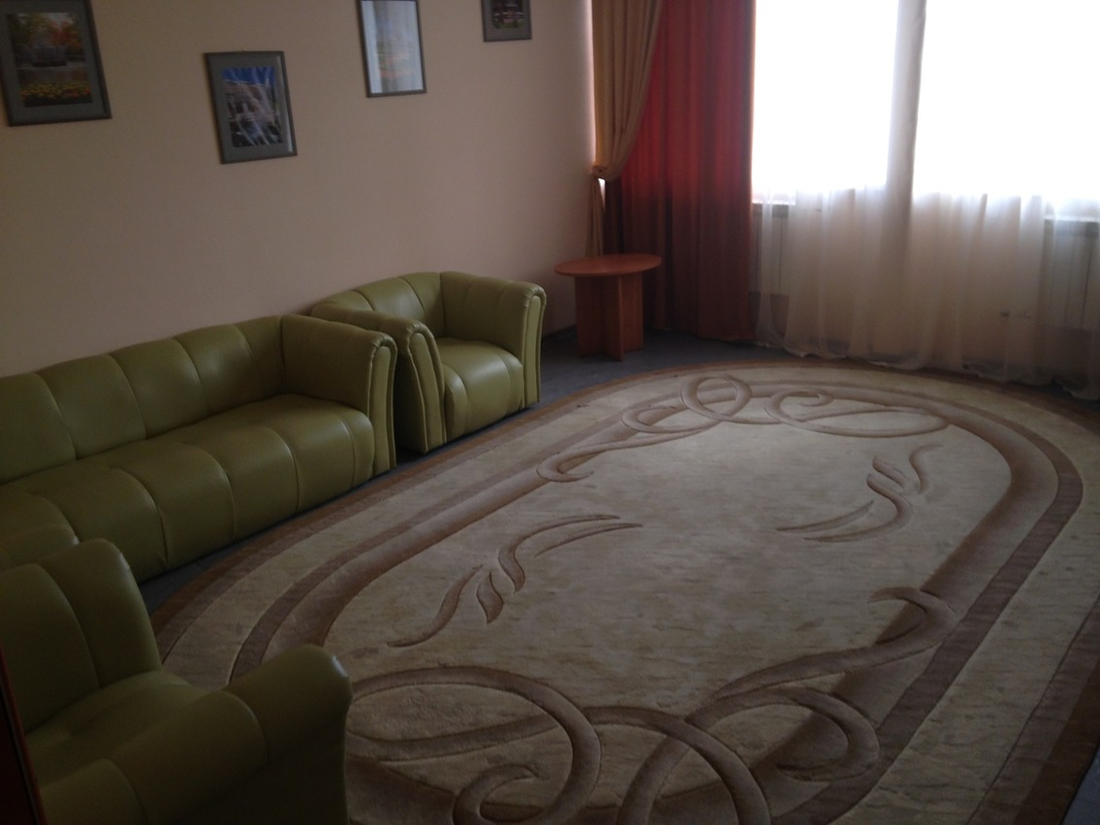
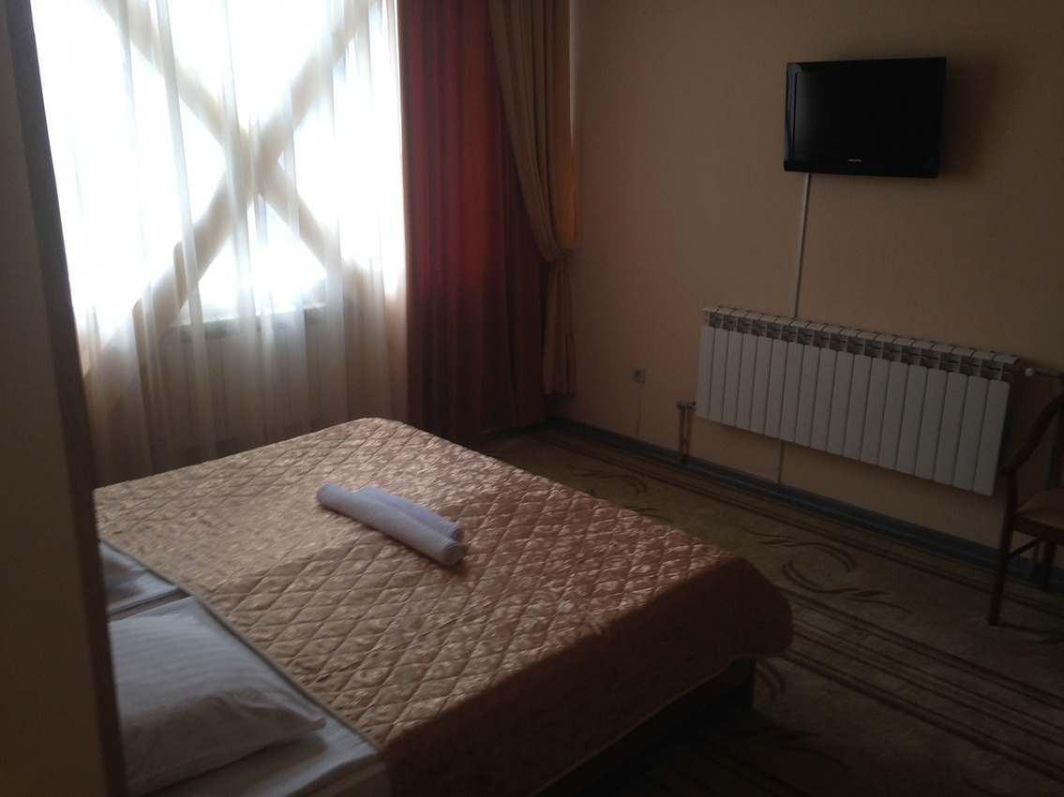
Г О С Т И Н И Ц А
20 двухместных номеров,
wi-fi, холодильник, телевизор, сейф, услуги прачечной, ресторан

Slide 13
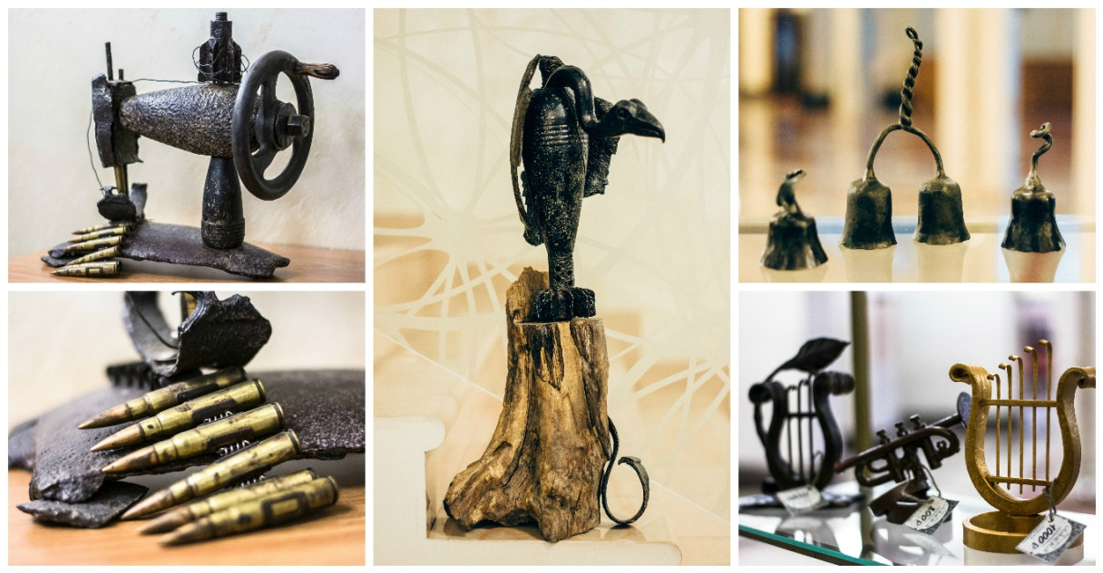
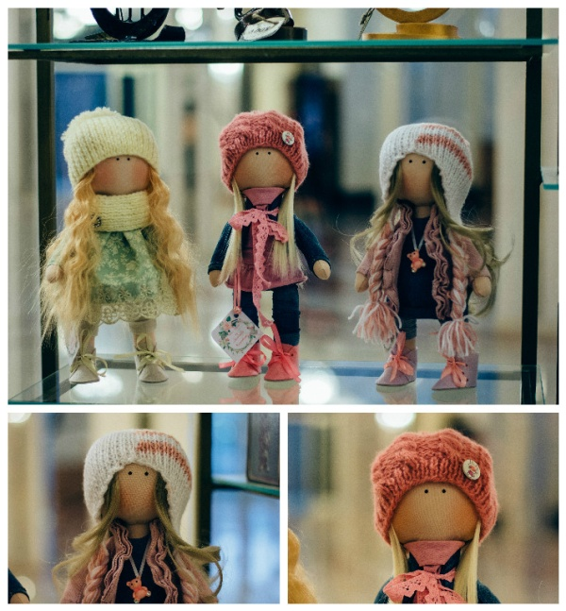
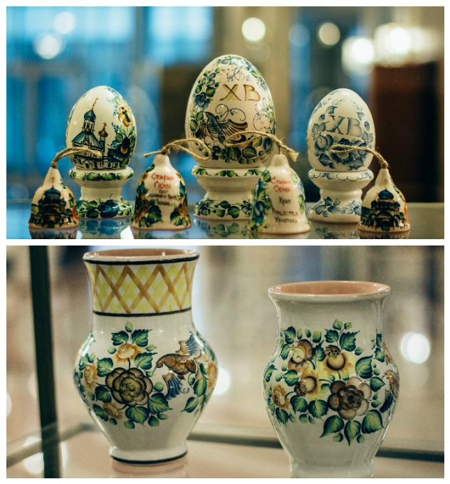
СУВЕНИРНАЯ ЛАВКА – эстетический «клондайк»

Slide 14

Ф Е С Т И В А Л И

Slide 15
BELGORODMUSICFEST
«Борислав Струлёв и друзья»
Периодичность: ежегодно, с 25 февраля до 7 марта
Тематика: классика, джаз, рок
Состав участников: 15 – 20 приглашенных артистов – звезд мировой сцены
Программа: 5 концертов, в том числе: 3 в Большом зале филармонии, 1 в г. Губкине, 1 ночной концерт в органном зале
События: 3 – 5 мастер-классов и творческих встреч с артистами для студентов БГИИК, презентация талантливой молодежи

Slide 16
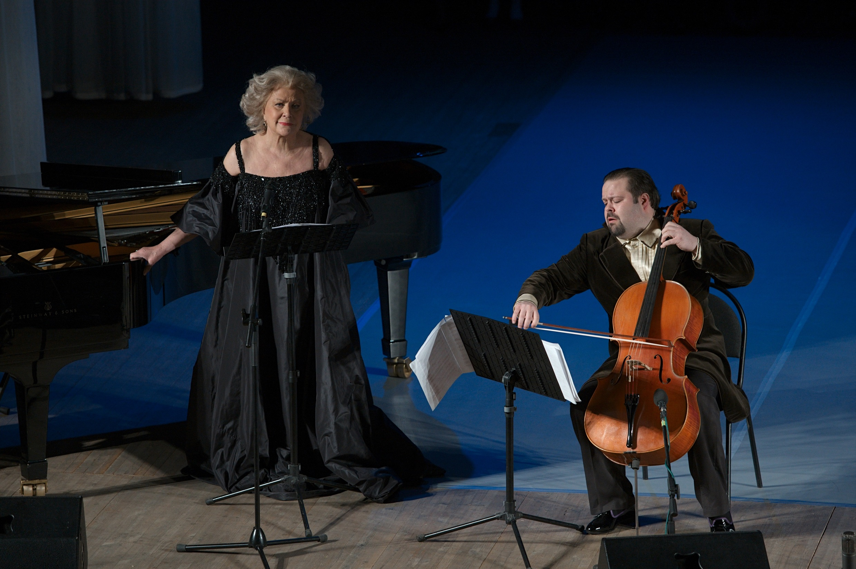

Slide 17
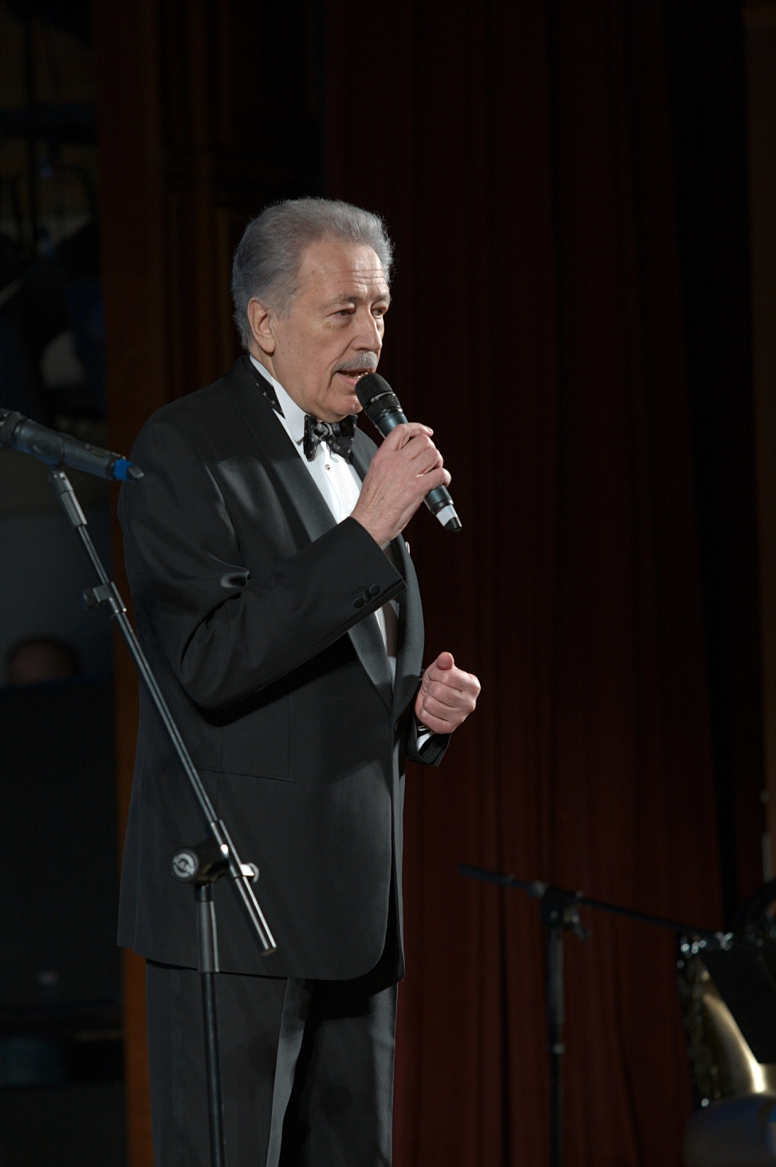
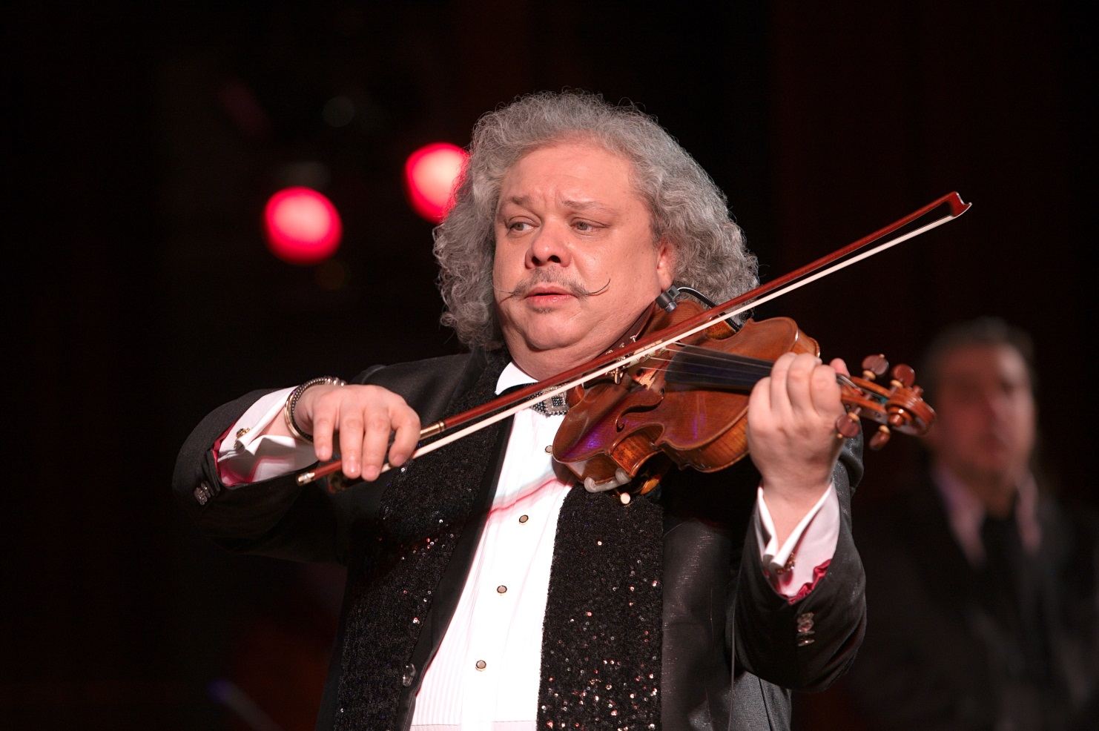
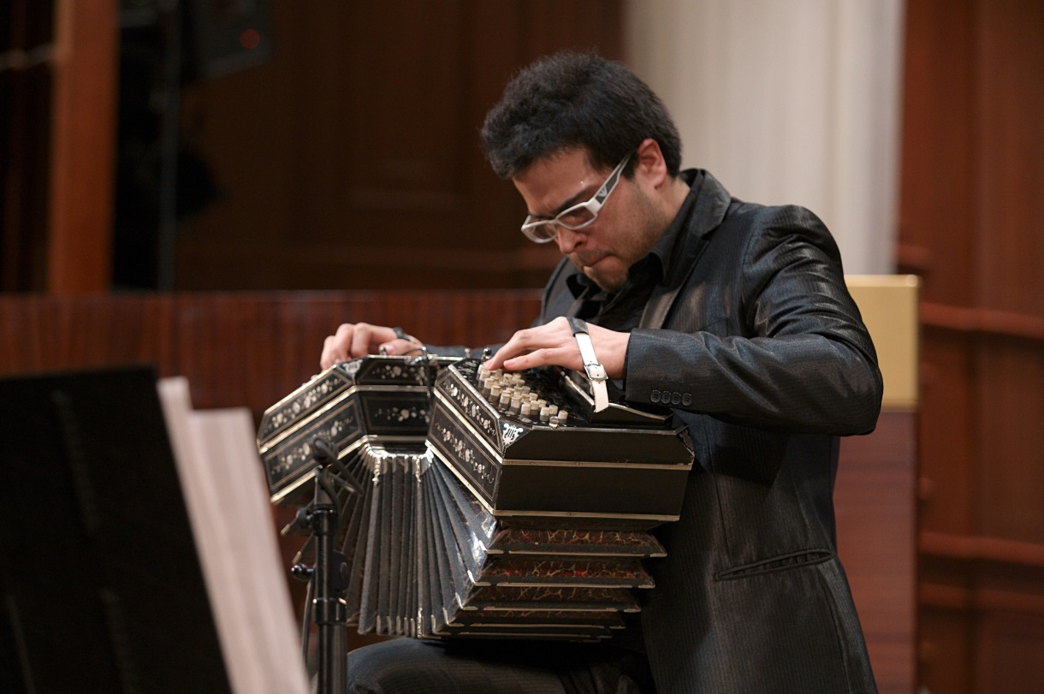

Slide 18

Аркадий Лейтуш (США)
Виктор Третьяков Владимир Маторин
Евгений Маргулис
Владимир Чиндяйкин
Алексей Татаринцев
Айдар Гайнуллин (Германия)
Сергей Дрезнин (Германия)

Slide 19
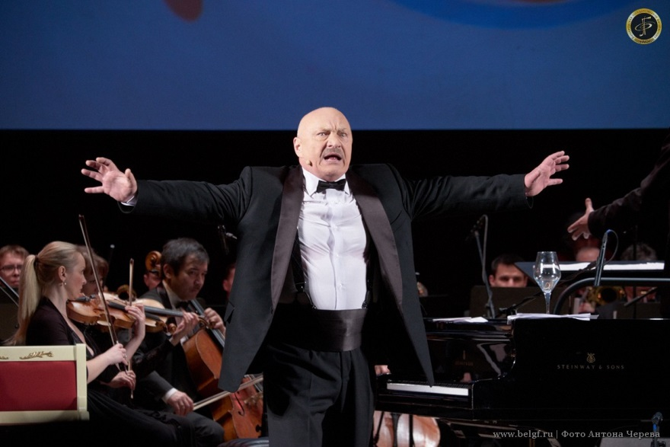
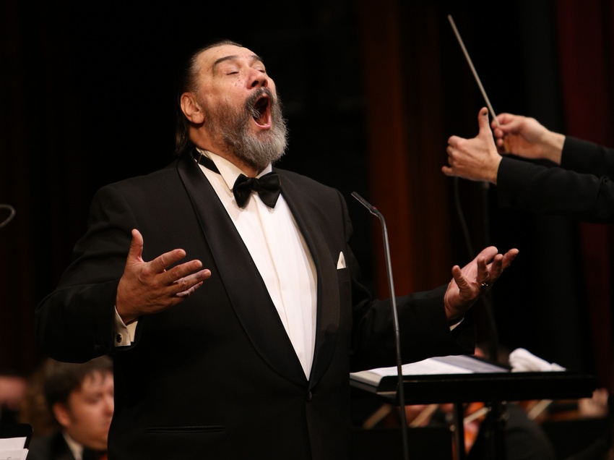
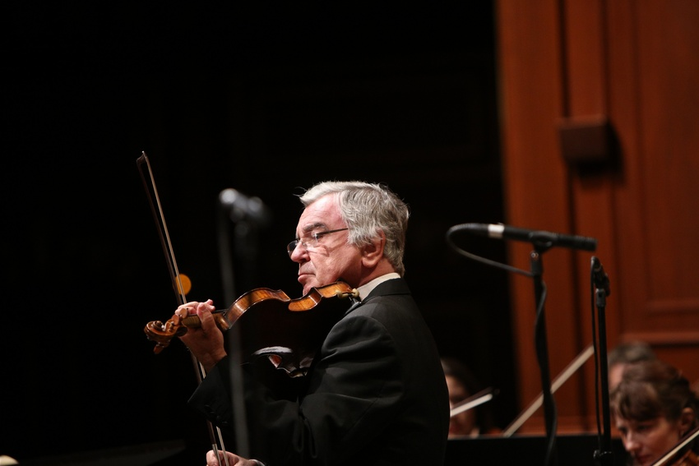
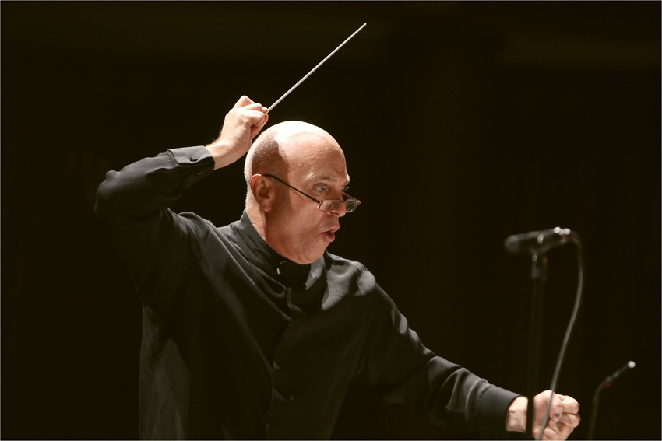

Slide 20
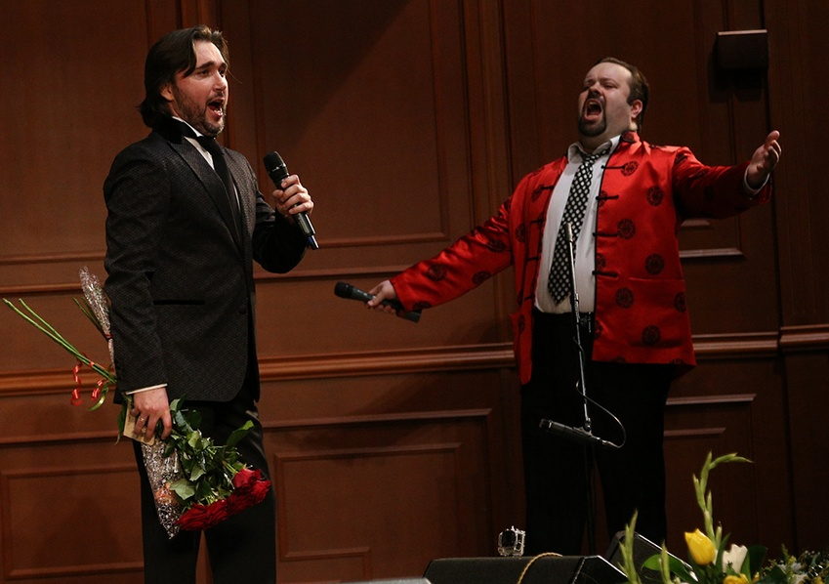
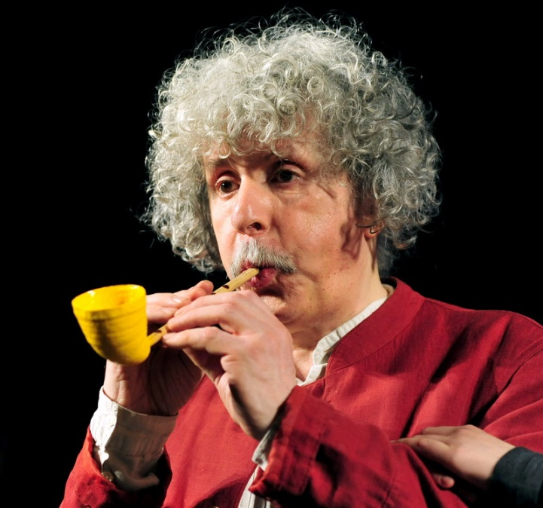
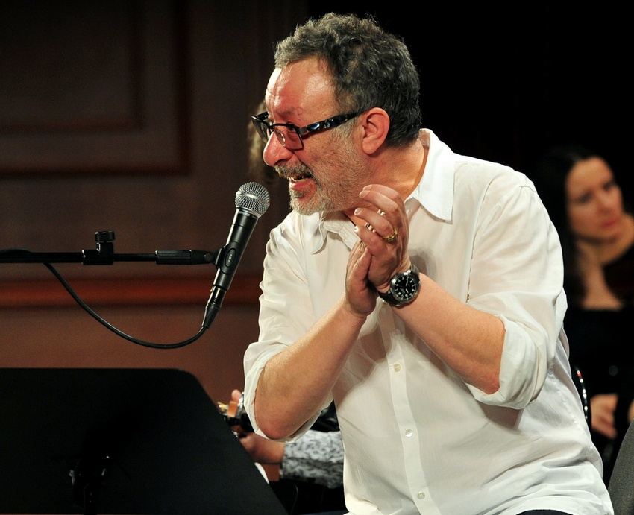
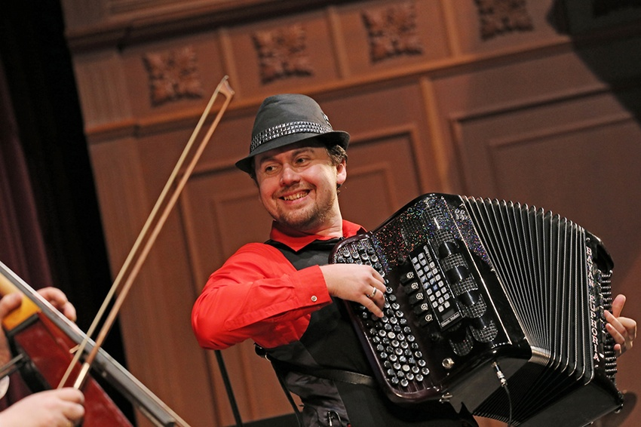

Slide 21

Борисла Струлёв (Россия – США)
Тиан Джиан (Китай)
Альберт Марков (США)
Александр Марков (США)
Хосе Луис Гомес (Испания)
Василий Мичков (Россия)

Slide 22

Ансамбль «Янушка» (Австрия)
Виталий Кись (Россия)
Орос Золтан (Венгрия)
Алевтина Полякова (Россия)
Квартет тромбонов (Россия)
Лев Деменчук (Россия)

Slide 23
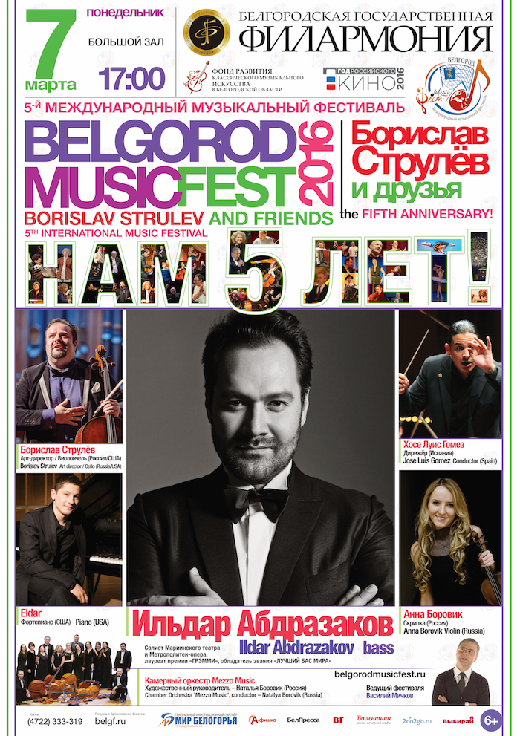
Камерный оркестр Mezzo Music (Россия)
Ильдар Абдразаков (Россия)
Анна Боровик (Россия)
Эльдар (США)

Slide 24
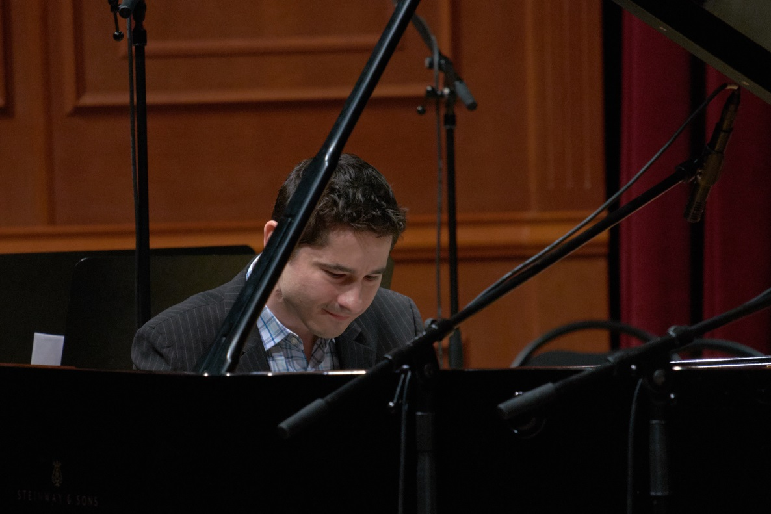
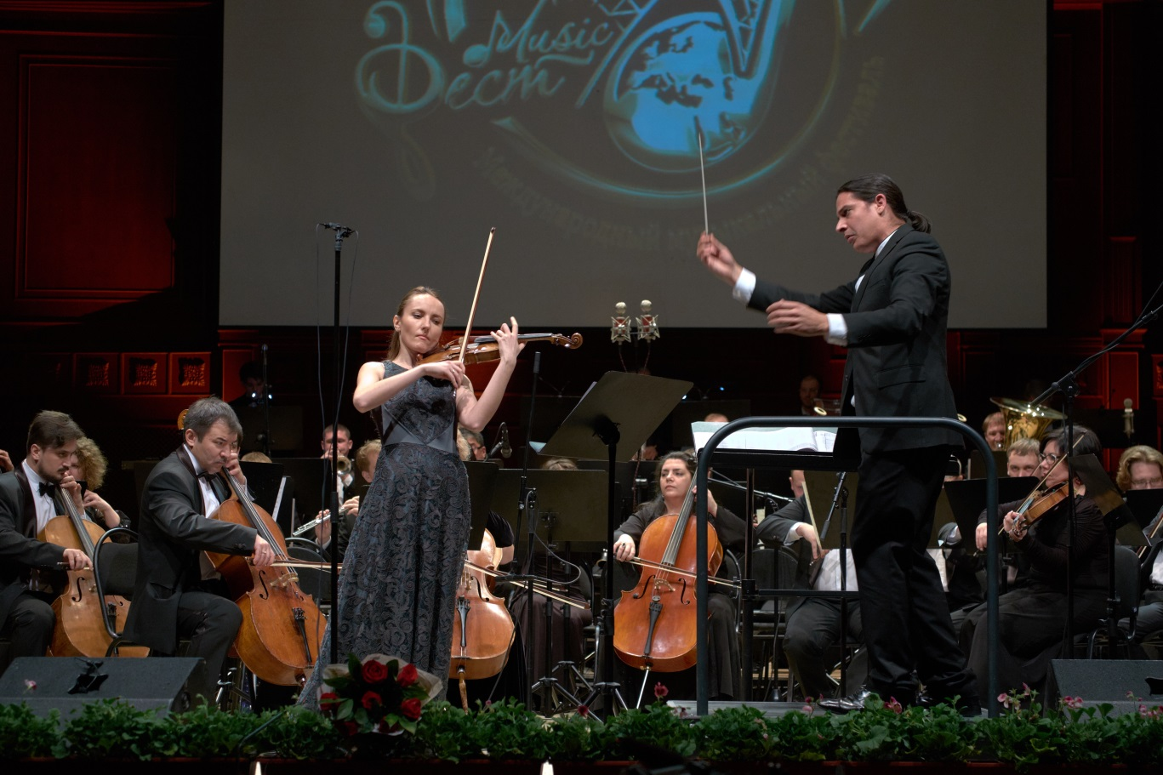
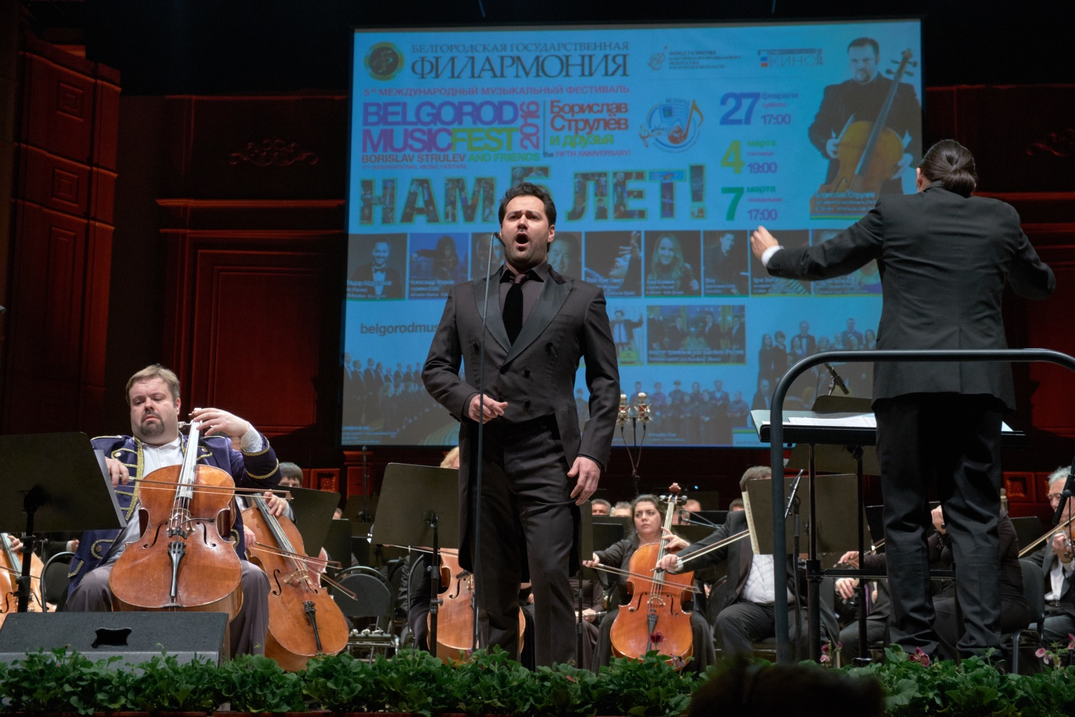
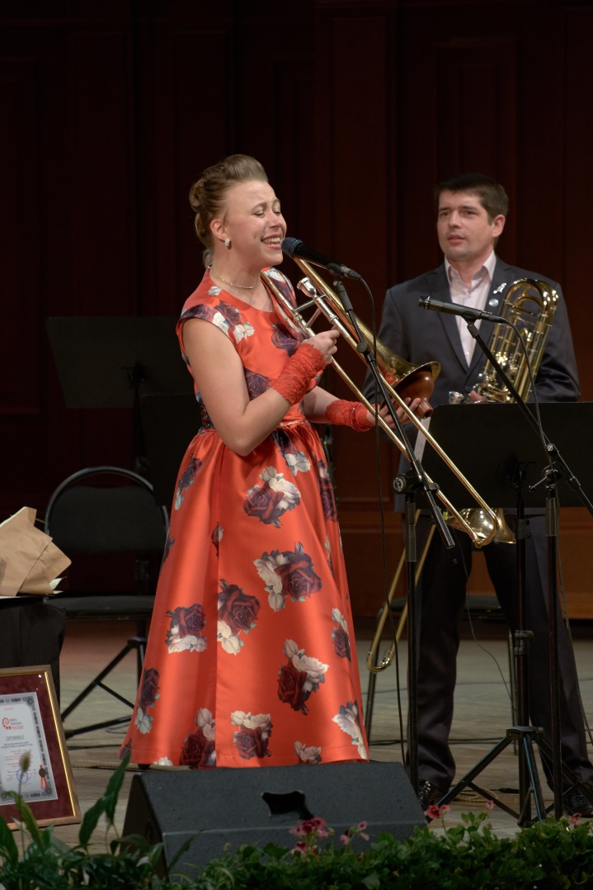

Slide 25
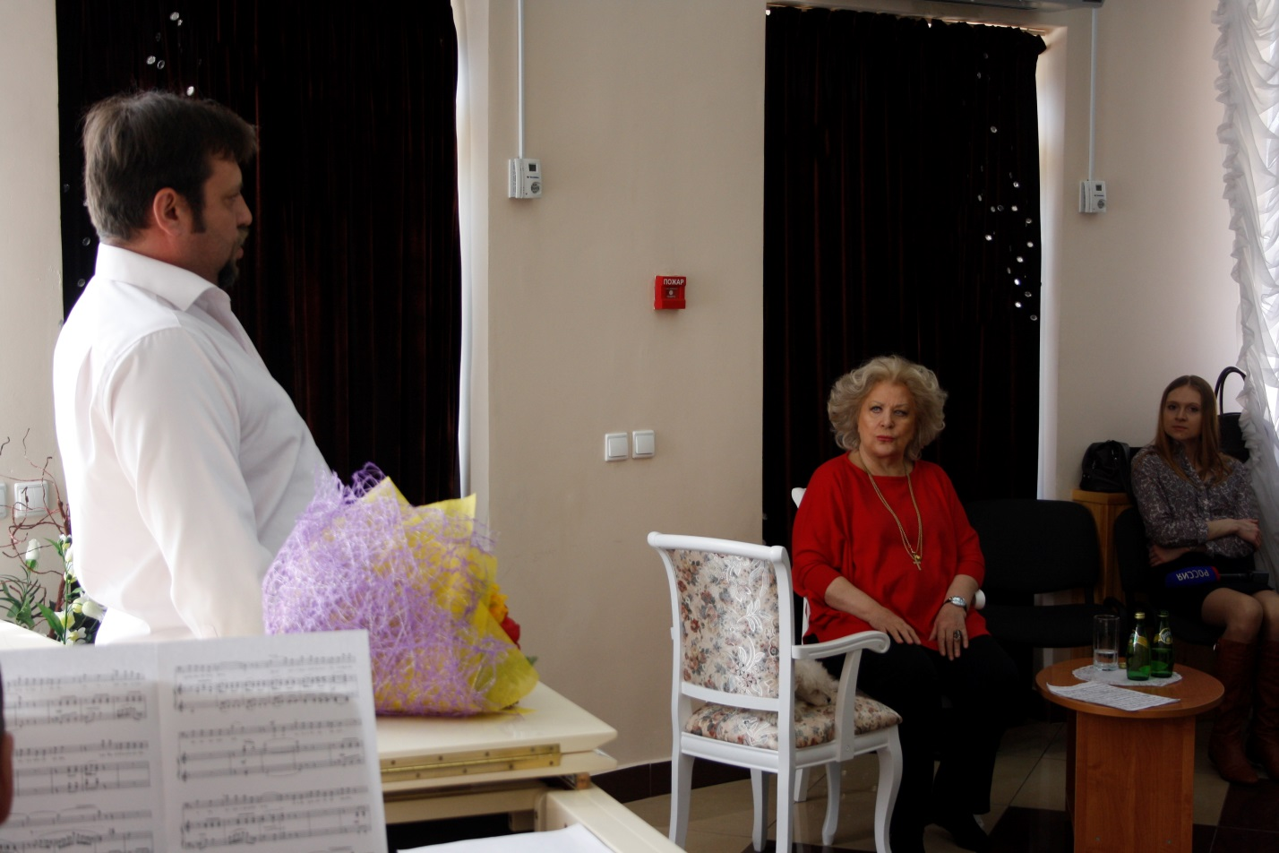
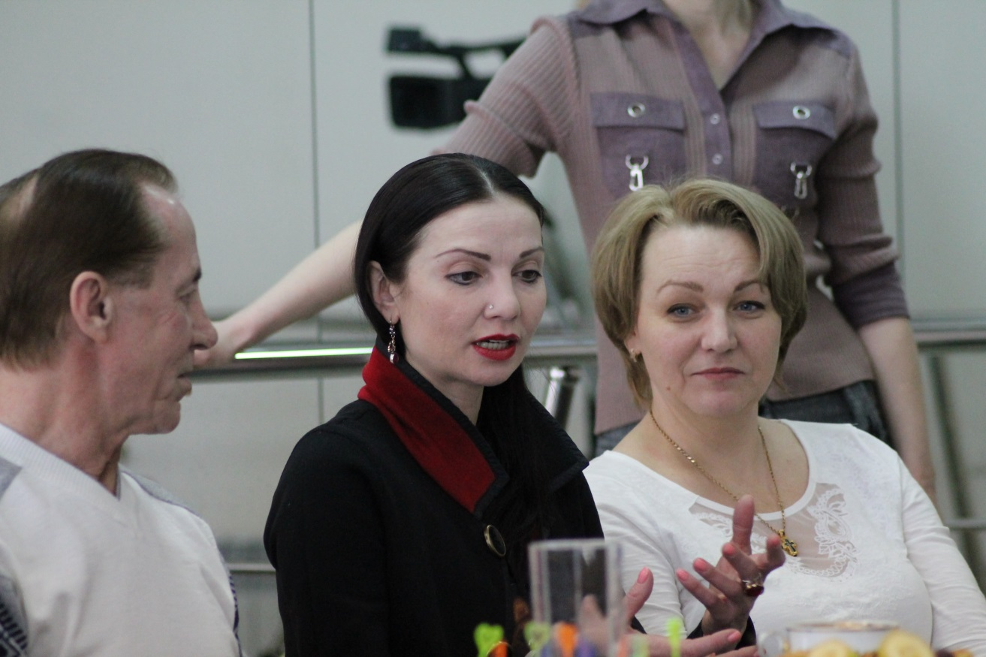
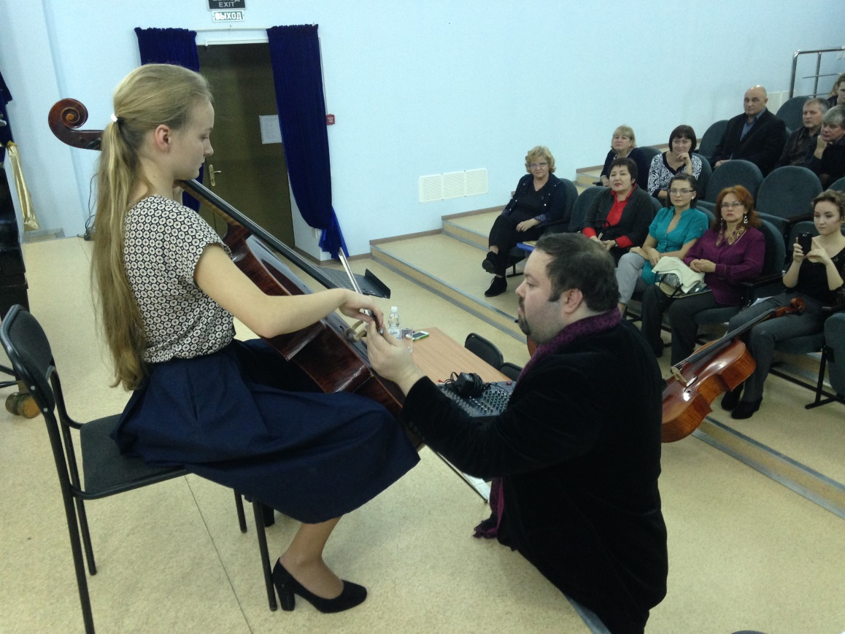
Мастер-классы

Slide 26
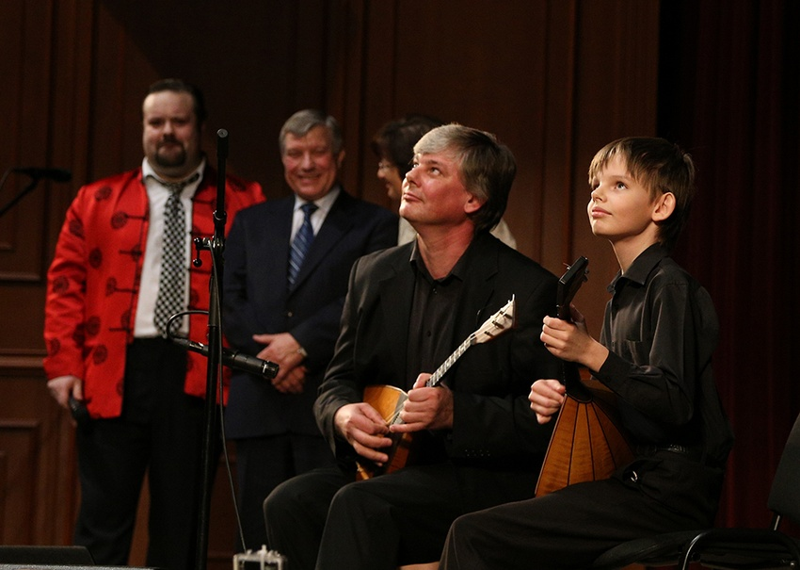
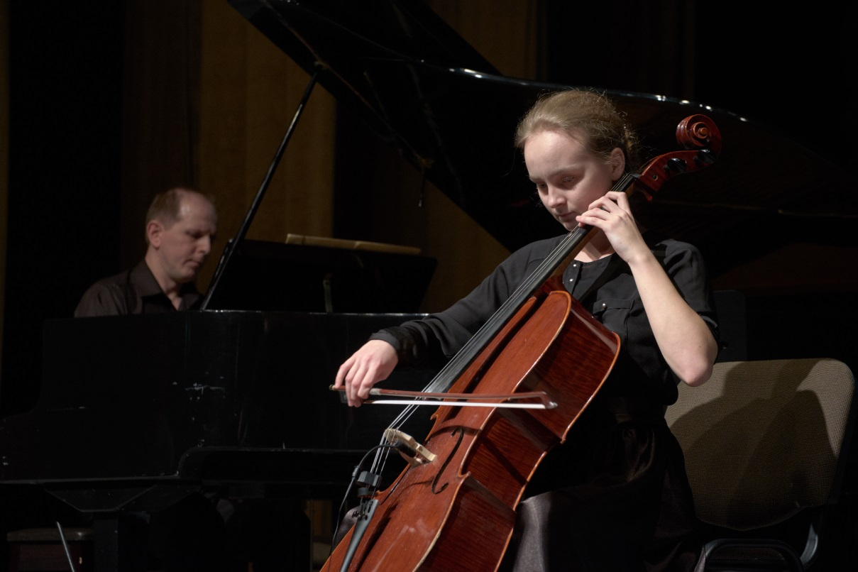
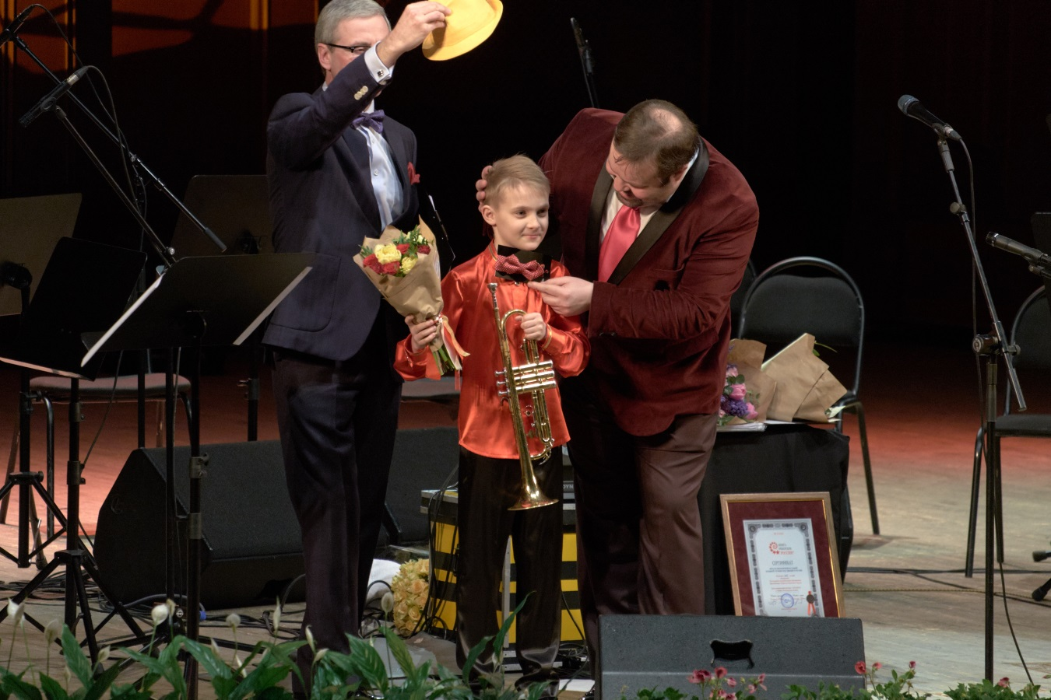
Презентация юных талантов

Slide 27
Шереметевские музыкальные ассамблеи
Периодичность: ежегодно, ноябрь
Тематика: виды искусств, поддерживаемые семьей графа Шереметева, в том числе: симфоническая, хоровая, балетная музыка, избирательное искусство, литература
Программа: 3 концерта, в том числе симфонической, хоровой, оперной музыки или балет; 2 выставки в Белгородском государственном художественном музее, Белгородском государственном литературном музее
Состав участников: симфонический оркестр филармонии, оперные солисты, балетные солисты– звезды российской сцены, ведущие хоровые коллективы России, музейные деятели
События: 2-3 мастер-класса

Slide 28
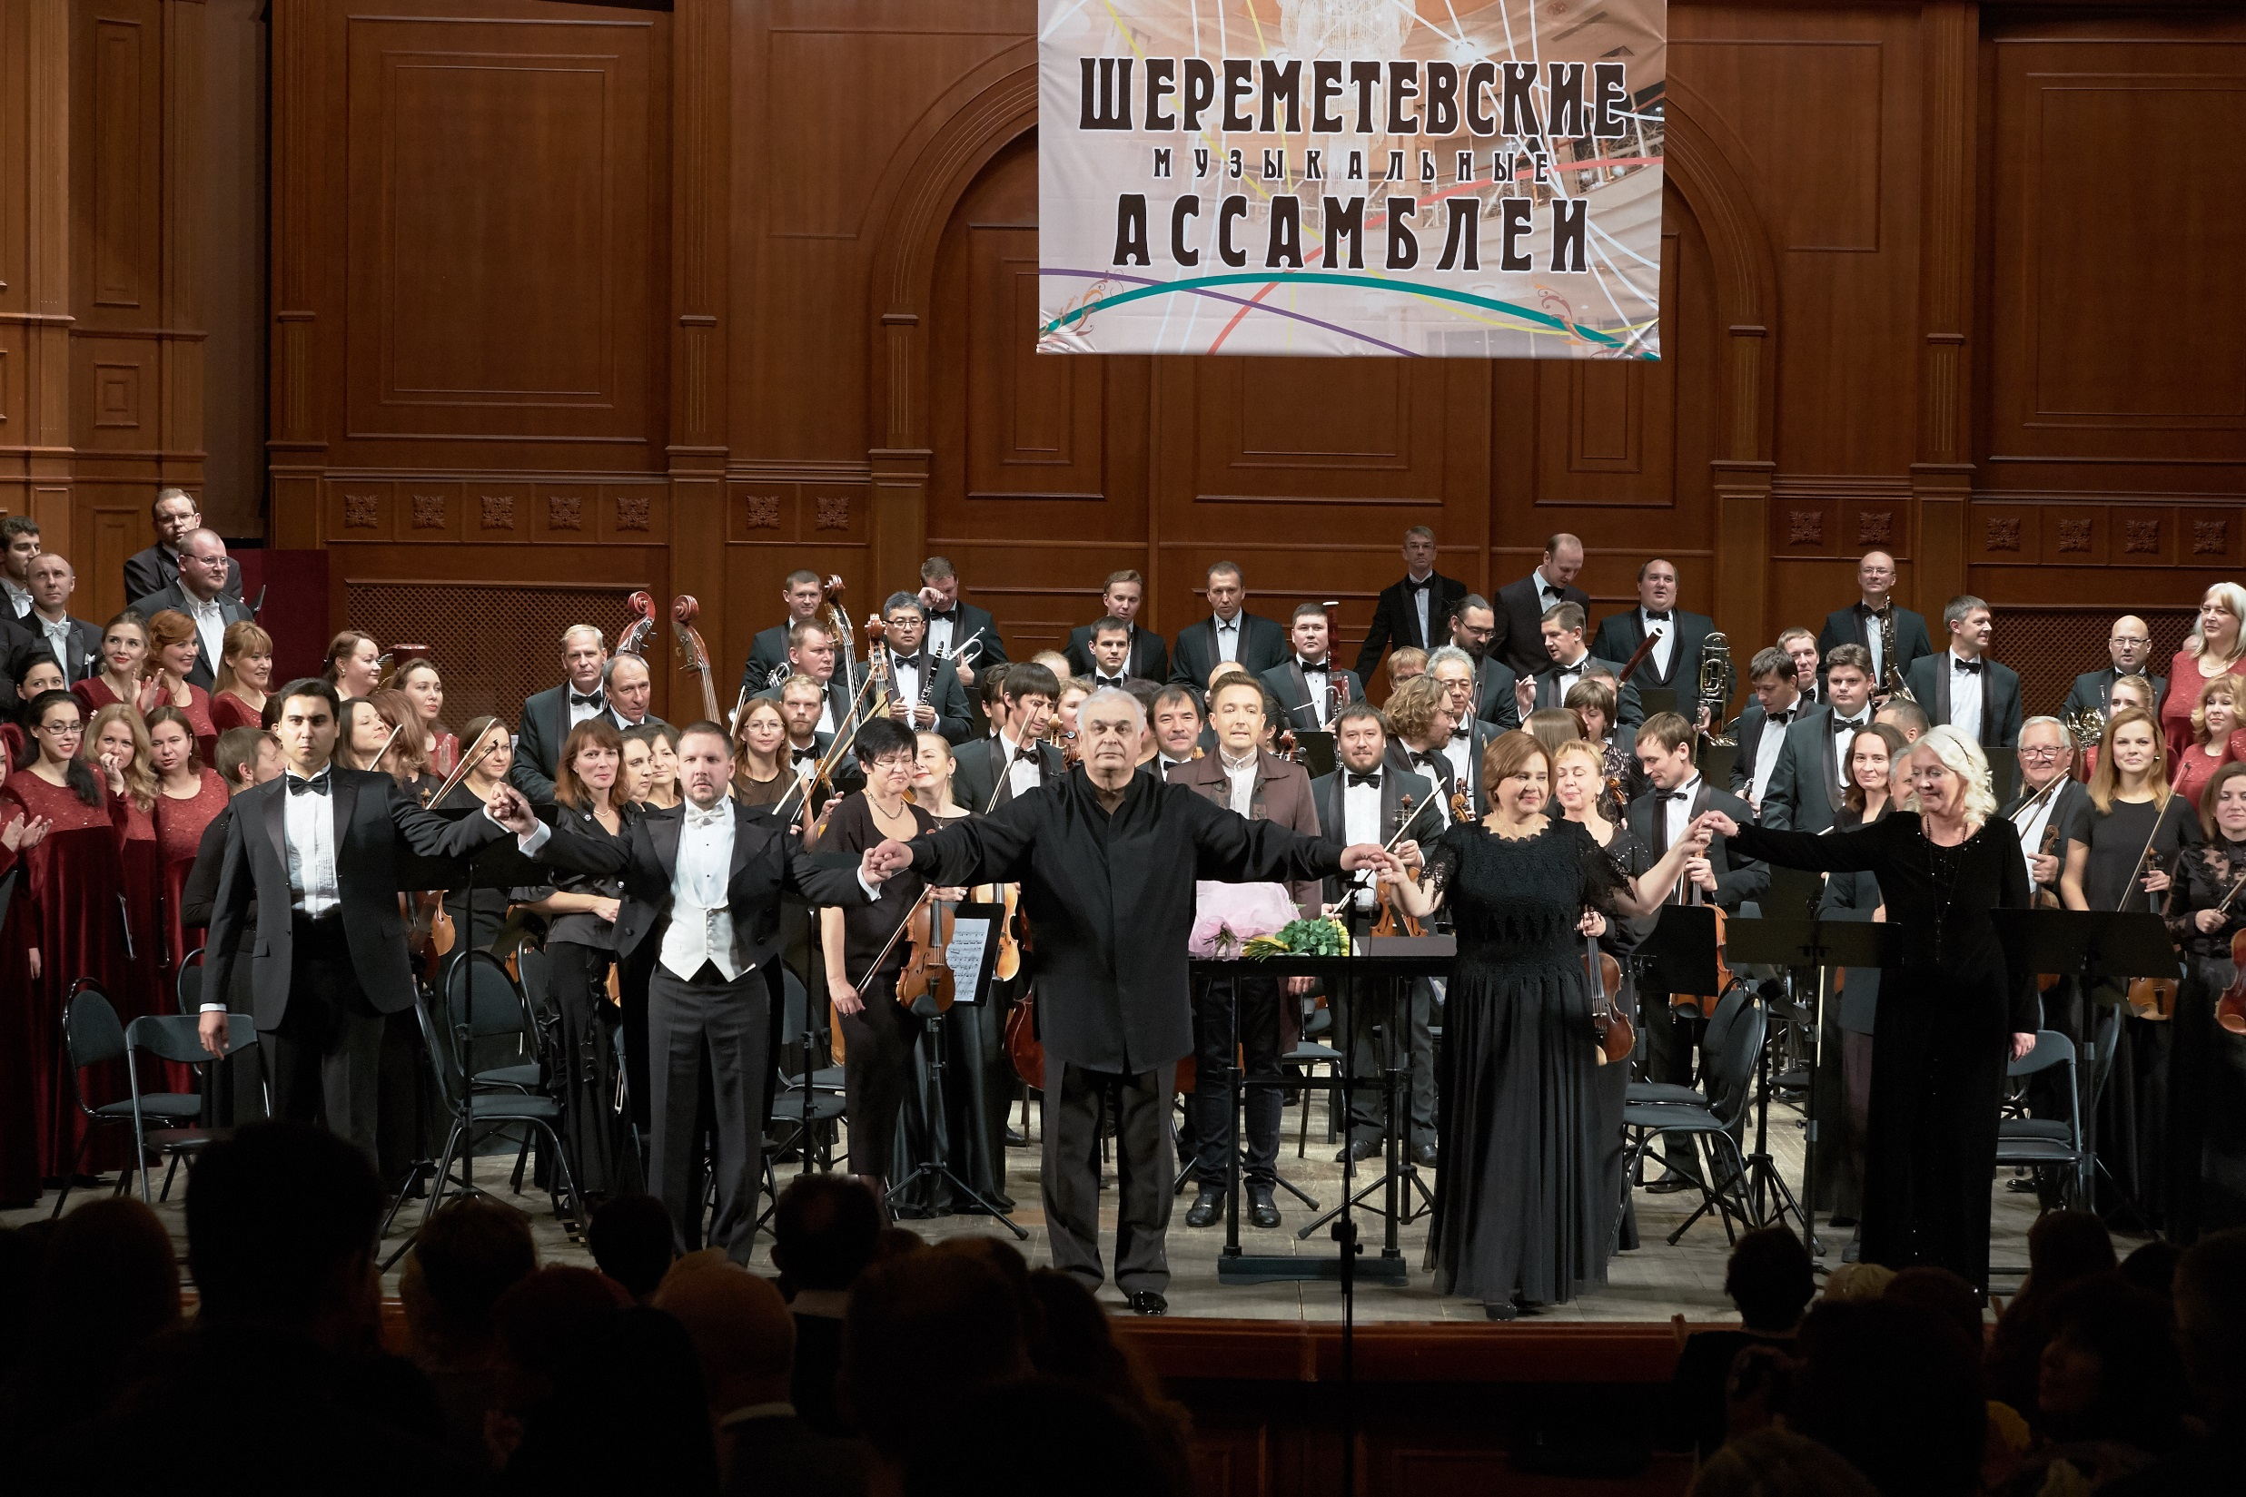

Slide 29
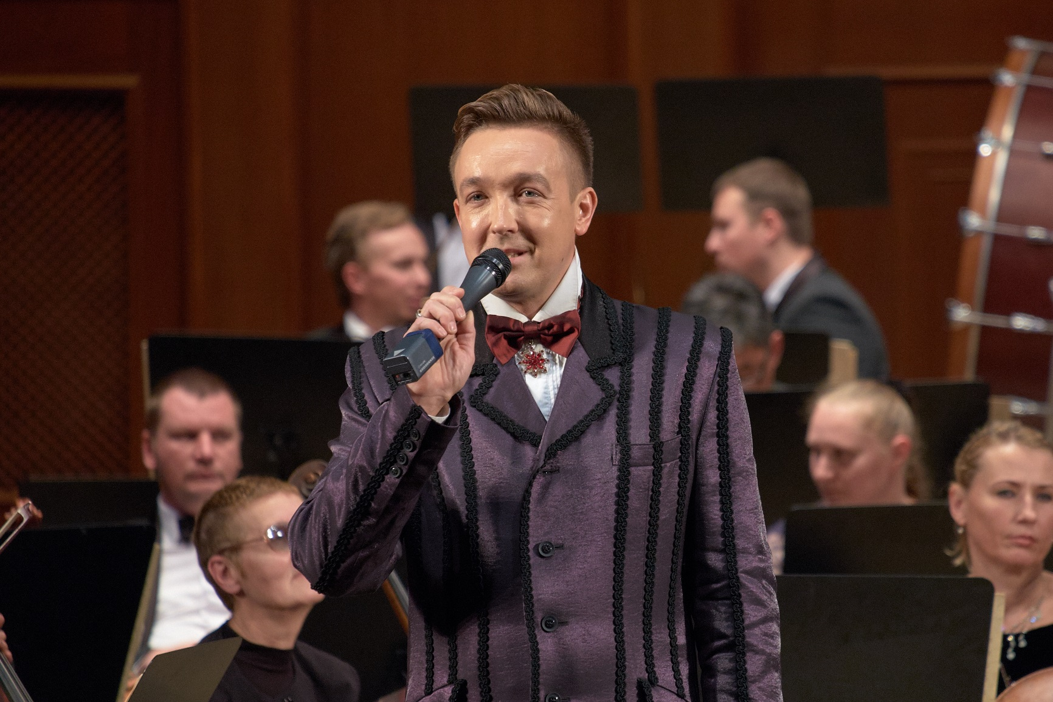
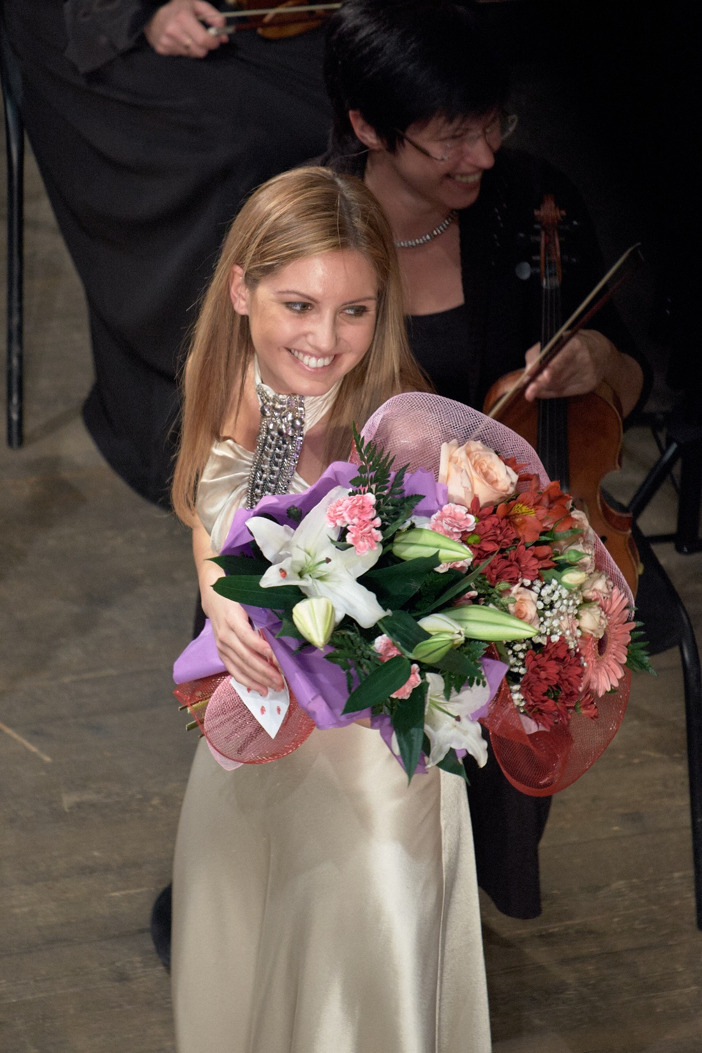
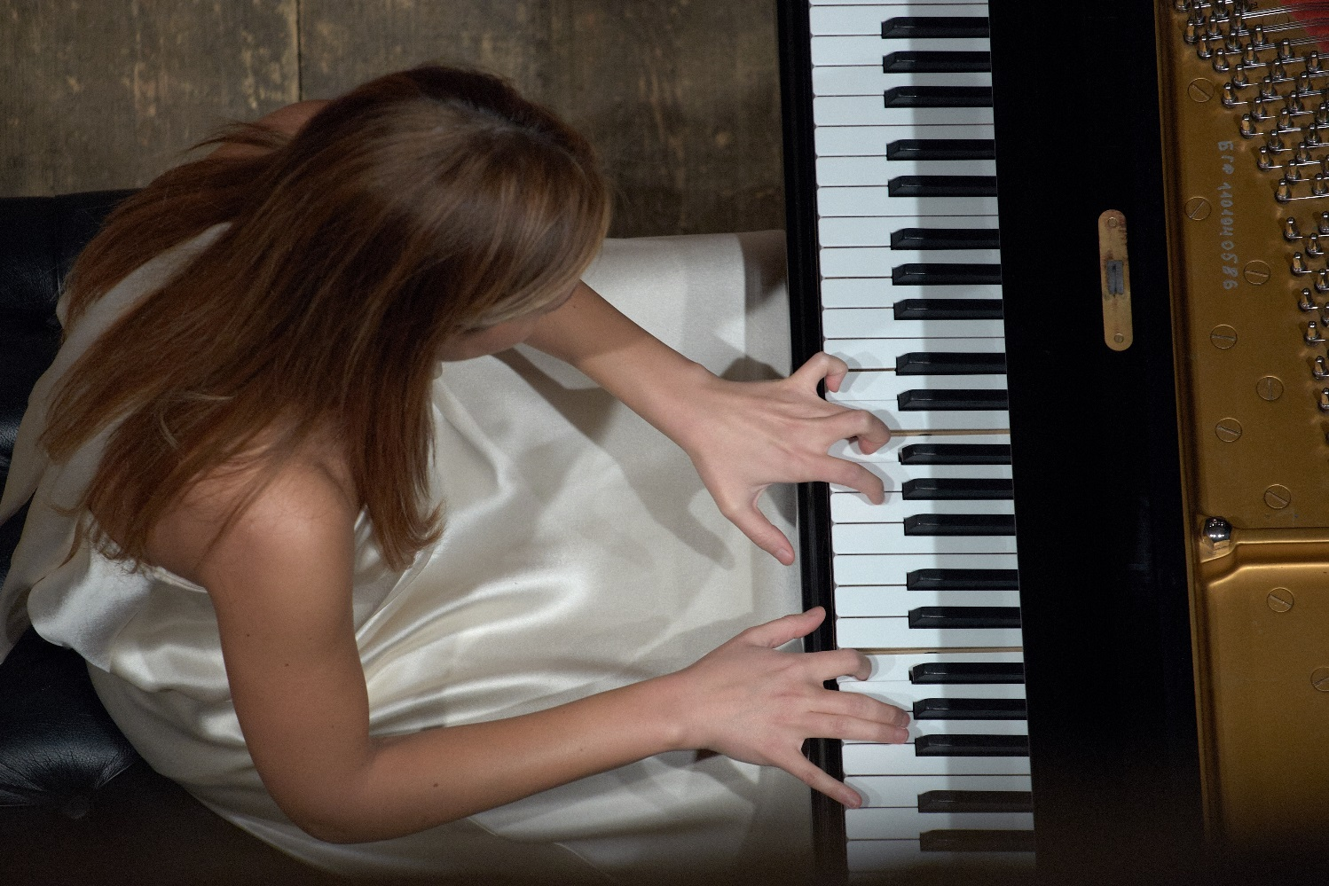

Slide 30
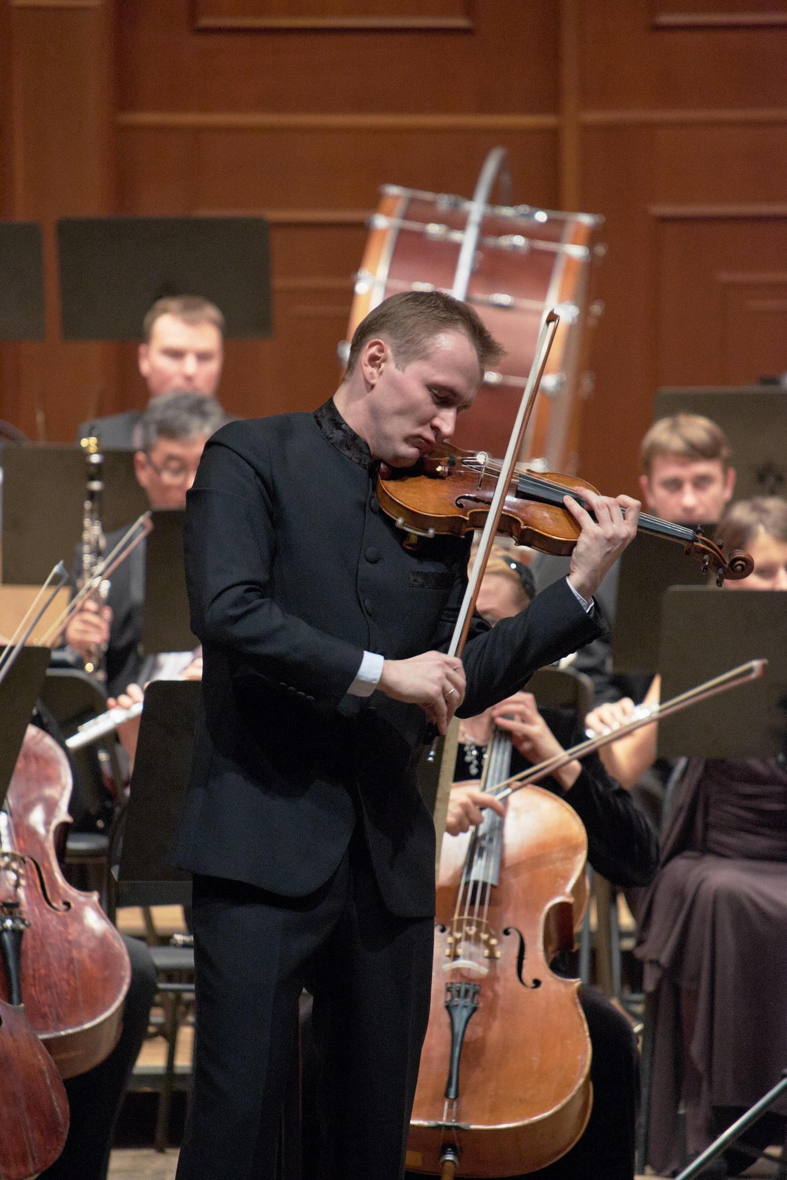
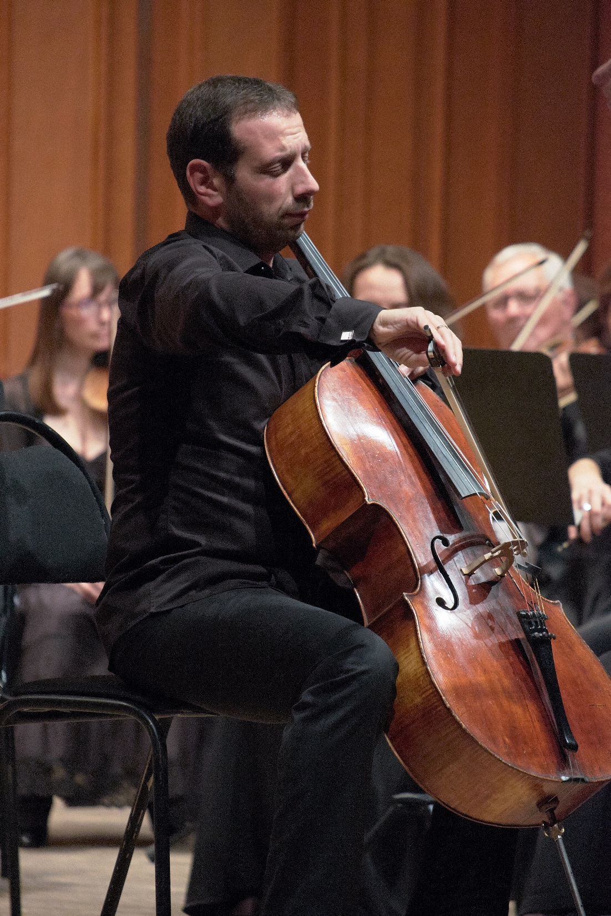

Slide 31
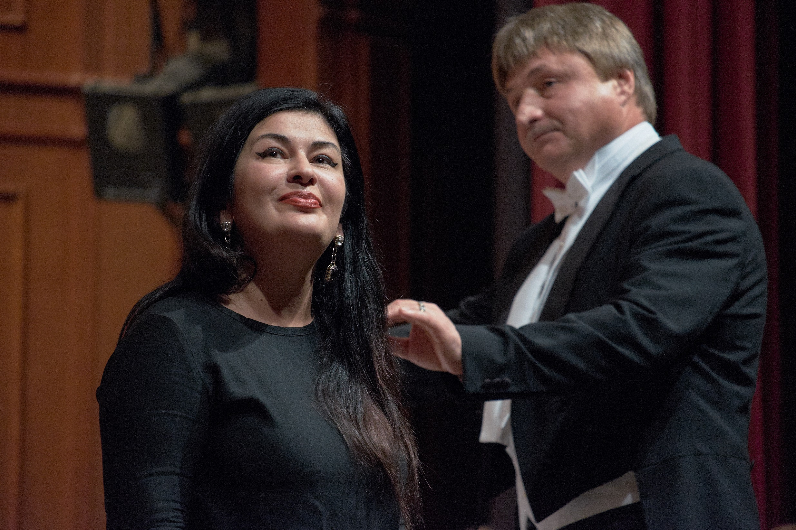

Slide 32
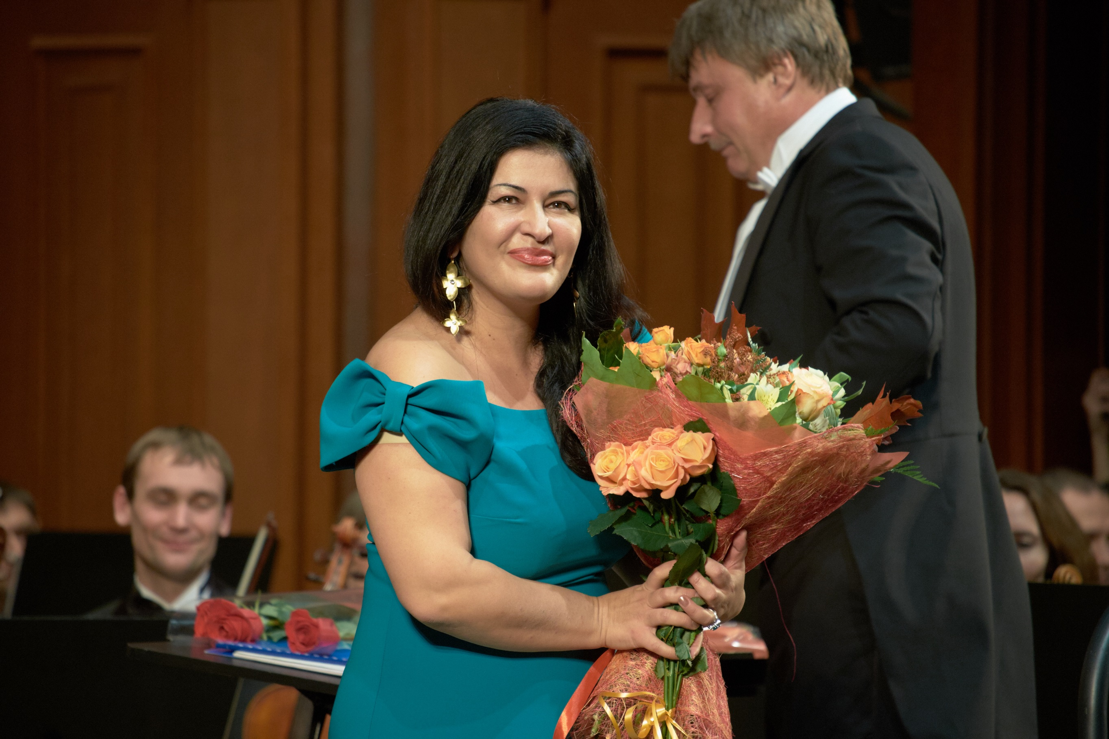
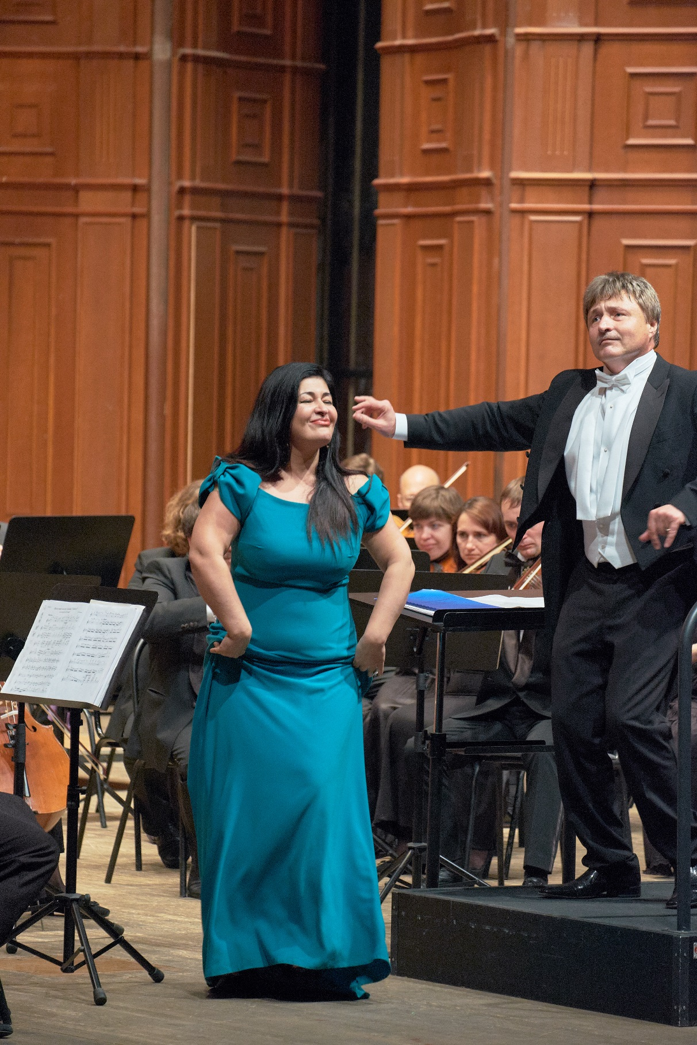

Slide 33
1. Опен-эйры: ботанический сад Ниу «белгу»,
Грайворон,
Кострома (Прохоровский район),
2. карильонные концерты

Slide 34





Slide 35



Slide 36
Подробнее о нас на официальном сайте и страничках Белгородской государственной филармонии : belgf.ru
FB: belfilarm
ВК: belfilarm
Instagram: belfilarm

Slide 37
Спасибо за внимание!
308001, город Белгород,
улица Белгородского полка, 56а (как добраться?)
Электронная почта: belfilarm31@yandex.ru
Касса: +7 (4722) 333–319
Пн.-Сб. - с 12:00 до 20:00, по Вс. - с 10:00 до 16:00
Приёмная: +7 (4722) 338–100
По будням с 9:00 до 18:00
Тел. (4722) 338-100,
e-mail: belfilarm31@yandex.ru www.belgf.ru

